Slide 1
3. Szászbereki Kvízest

Slide 2
Információk
2 felvonás lesz 40 és 41 kérdéssel, közöttük szünet.
Szünet előtt közösen kijavítjuk az első felvonás válaszait.

Slide 3
szabályok
Telefont, internetet, chatbotot használni TILOS!
Ha valakit rajta kapnak, akkor pont levonás jár, az adott kérdés függvényében.
Kérünk mindenkit a sportszerű játékra!

Slide 4
1. Felvonás

Slide 5
1. A faluban több híres emberről is neveztek el utcát. Rájuk ismersz?
A.
Ki ő?
Corvinák
Koronázás a Dunán
Fekete sereg
B.
Ki ő?
A legnagyobb magyar
Lánchíd építése
MTA megalakítása
C.
Ki ő?
Székely származású
Parasztfelkelés vezére
Izzó vaskoronával végezték ki
D.
Ki ő?
Erdélyi fejdelem
1703-as szabadságharc vezetője
Anyja Zrínyi Ilona
Kassán temették el
Notes:
Hercules kút, Visegrád

Slide 6
2. Milyen állatokra vigyázott a kanász?
Marhákra
Disznókra
Birkákra
Tyúkokra
Lovakra
Notes:
Hercules kút, Visegrád

Slide 7
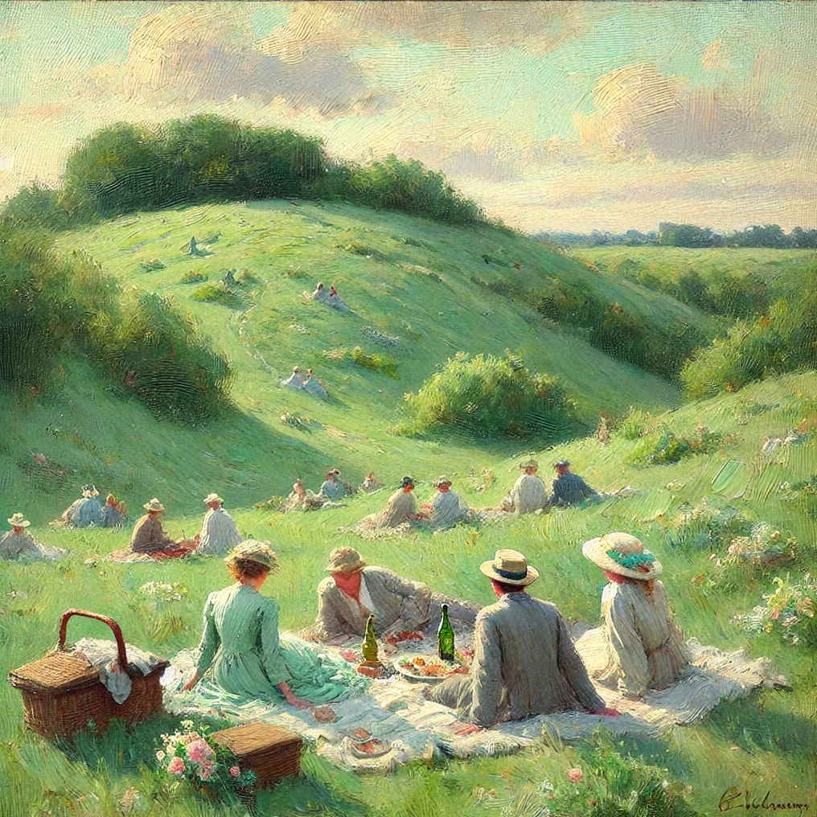
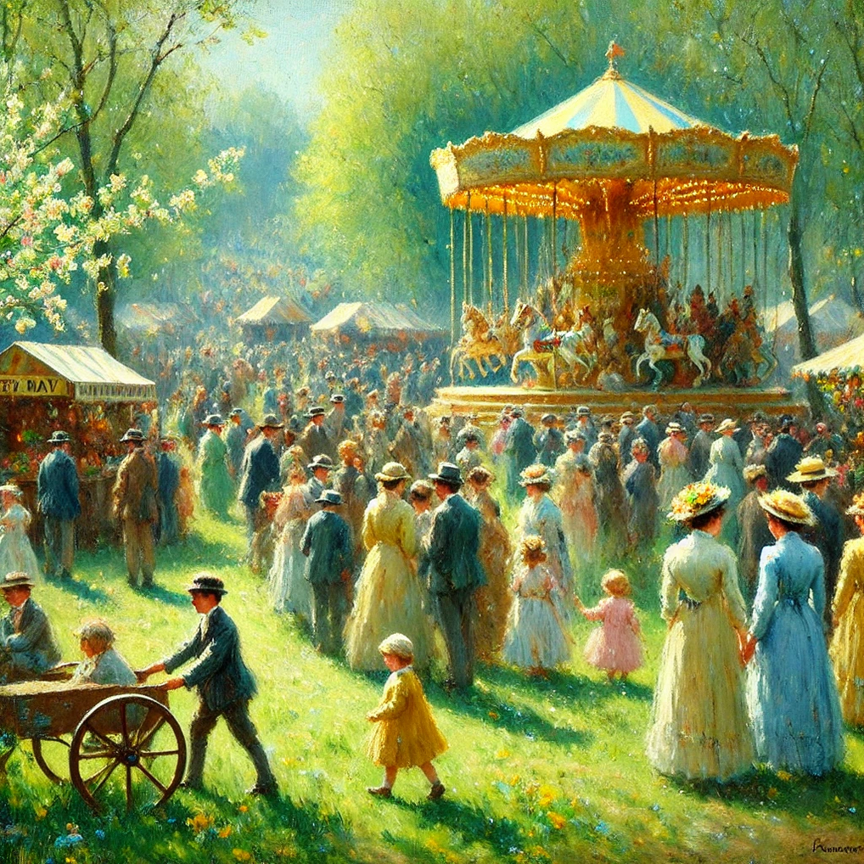
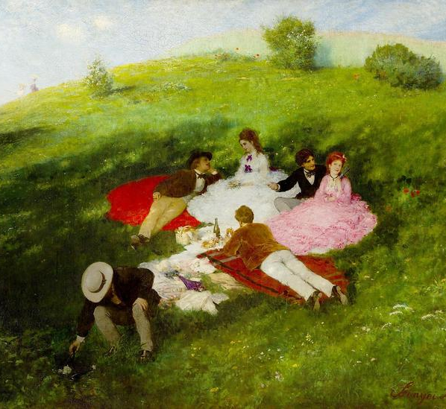
3. Melyik festményt festette Szinyei Merse Pál Majális címmel?
A.
B.
C.
Notes:
Hercules kút, Visegrád

Slide 8
4. Párosítsd össze a zenekarokat az énekessel!
Kovács Ákos
Ördög Tibor „Csipa”
Lukács László
Lányi Lala
Mező Miháy
Kozmix
Magna Cum Laude
Hooligans
Tankcsapda
Bonanza Banzai

Slide 9
5. Tedd növekvő sorrendbe az alábbi labdákat átmérőjük szerint?
Golflabda
Pingpong labda
Teniszlabda
Kézilabda
Baseball labda
Notes:
Sorrend: C, A ,D,B,E

Slide 10
6. Mely országokat rejtik az alábbi anagrammák?
ITAL URAZÁS
FING SZONÁR
ÁSZT KAPNI
BULI KOMA
SZIA ÁLOM
Notes:
A - NAGYKANIZSA
B - ESZTERGOM
C - SZOMBATHELY
D - SALGÓTARJÁN
E - ZALAEGERSZEGG

Slide 11
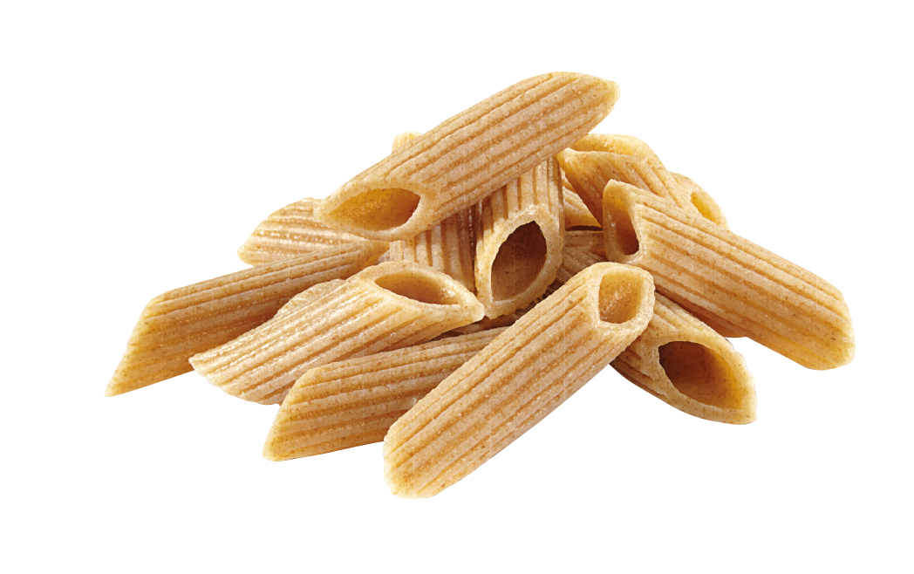
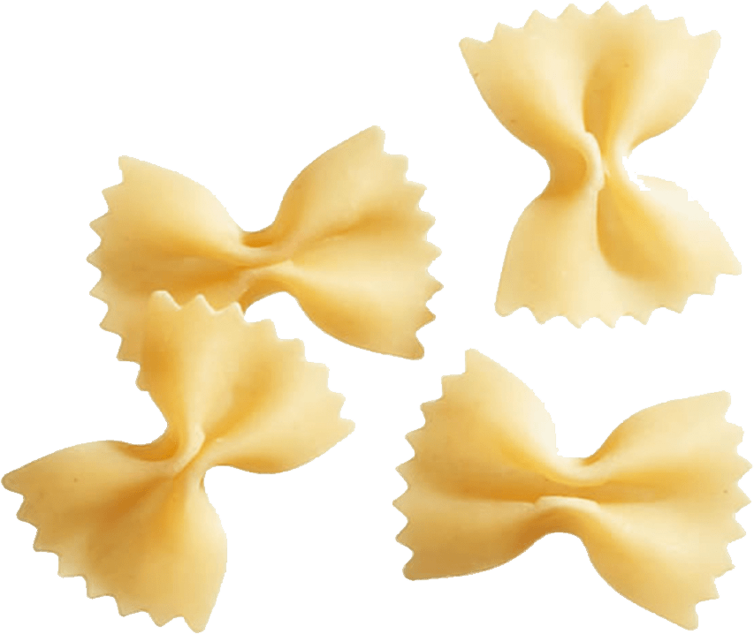
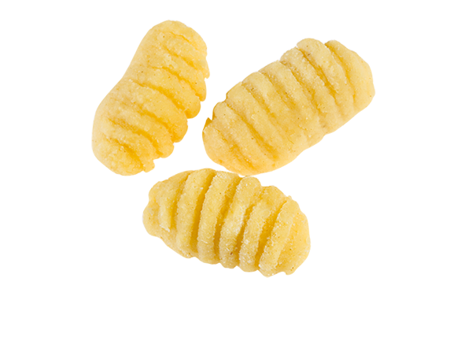
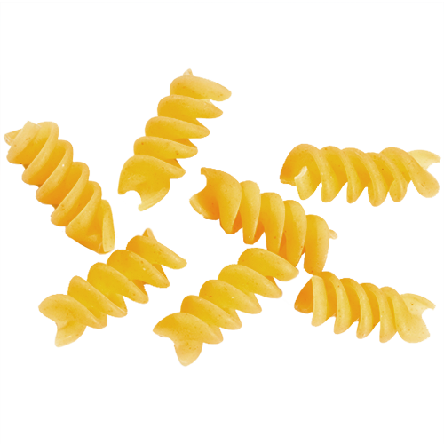
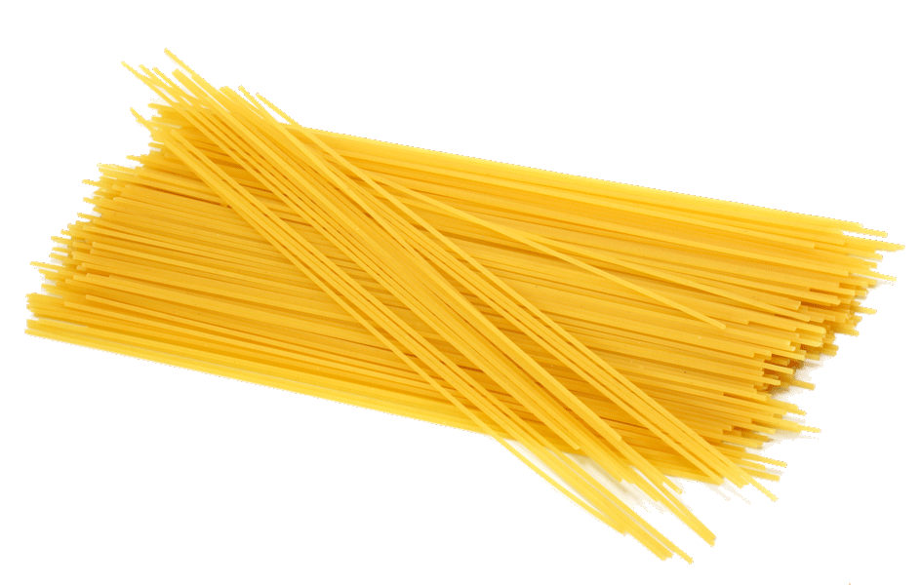
7. Felismered a tésztafajtákat?
C.
A.
B.
E.
D.
Notes:
Hercules kút, Visegrád

Slide 12
8. Színházban, a ruhatárhoz érkezéskor mi a helyes sorrend az illemtan szerint?
A férfi lesegíti a nő kabátját, majd leveszi a sajátját.
A férfi leveszi a saját kabátját, majd lesegíti a nőét.
A férfi megfogja a nő táskáját, amíg az leveszi a kabátját, ezután a férfi leveszi a saját kabátját.
Notes:
Hercules kút, Visegrád

Slide 13
9. Ki kölcsönözte a magyar hangját az alábbi karaktereknek?
Piedone
Shrek
Süsü
A fiatal Vuk
John McClane

Slide 14
10. Felismered a madarat a hangja alapján?
Notes:
Hercules kút, Visegrád

Slide 15
11. Felismered az autómárkát a logója alapján?
A.
C.
B.
D.
E.
Notes:
Hercules kút, Visegrád

Slide 16
12. Ha egy derékszögű háromszög egyik befogója 3 cm, a másik pedig 4, akkor hány cm az átfogója?
4
5
7
9
Ennyi adatból nem lehet megmondani
Notes:
Hercules kút, Visegrád

Slide 17
13. Nyári melegben, ha nincs légkondi, jólesik bekapcsolni néha a…
Ventilátort
Ventillátort
Venntilátort
Notes:
Hercules kút, Visegrád

Slide 18
14. Néhány találós kérdés.
Nem vagyok nehéz, de még a legerősebb ember sem tud sokáig tartani. Mi vagyok?
Aki készíti, annak nem kell. Aki megveszi nem használja. Aki használja nem tud róla. Mi ez?
Mi az, ami mindig jön, de soha nem érkezik meg?
Notes:
Hercules kút, Visegrád

Slide 19
15. Mit csinál, aki bardíroz?
Sütés közben locsolgatja, kenegeti a gyorsan száradó húst
Sütés előtt vékony szalonna-szeletekbe tekeri a húst
Sütés előtt bevagdossa a húst
Notes:
Hercules kút, Visegrád

Slide 20
16. Mitől fél, aki az alábbi fóbiákban szenved?
Araknofóbia
Klausztrófóbia
Aerofóbia
Musofóbia
Altofóbia

Slide 21
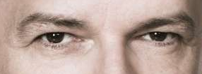
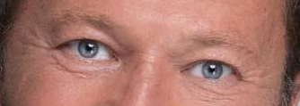
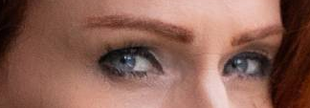
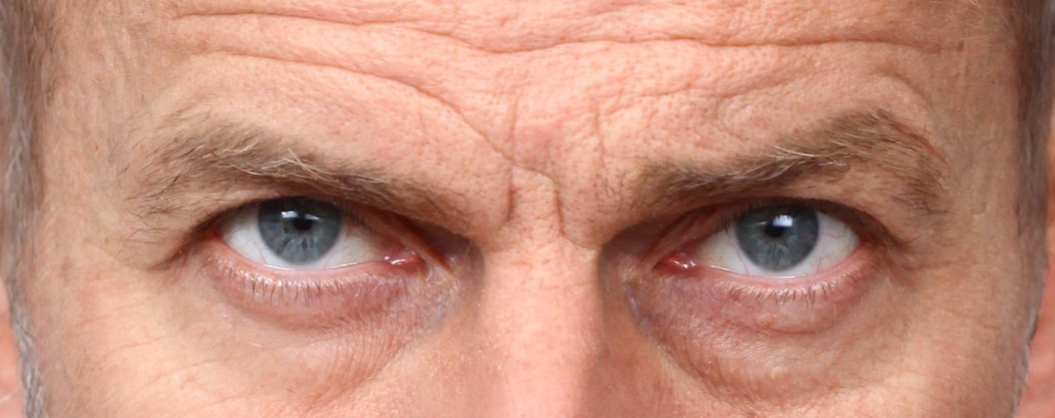
17. Felismered a magyar színészeket szemük alapján?
A.
B.
C.
D.
E.
Notes:
Hercules kút, Visegrád

Slide 22
18. Minek a tudománya a kinematika?
Tapintás, érzékelés
Filmek
Mozgás
Notes:
Hercules kút, Visegrád

Slide 23
19. Párosítsd össze, hogy melyik turistajelzés mit jelent!
Hegycsúcshoz, kilátóhoz vezető út
Forráshoz, kúthoz vezető út
Romhoz, műemlékhez vezető út
Barlanghoz vezető út
Szálláshelyhez, menedékhez, településre vezető út
Notes:
Hercules kút, Visegrád

Slide 24
20. Melyik az ember legnagyobb szerve?
Tüdő
Agy
Gyomor
Bőr
Szív
Notes:
Hercules kút, Visegrád

Slide 25
21. Milyen hosszú a Zagyva folyó?
83 km
128 km
179 km
Notes:
Hercules kút, Visegrád

Slide 26
22. Az alábbiak közül melyik a legrégebbi, magyar, összefüggő írásos emlék?
A Tihanyi Apátság alapítólevele
Ómagyar Mária-siralom
Halotti beszéd és könyörgés
Notes:
Hercules kút, Visegrád

Slide 27
23. Melyik nem része a Grand Slam-tornáknak?
Austral Open
Stanley Kupa
Roland Garros
Wimbledon
Us Open
Notes:
Hercules kút, Visegrád

Slide 28
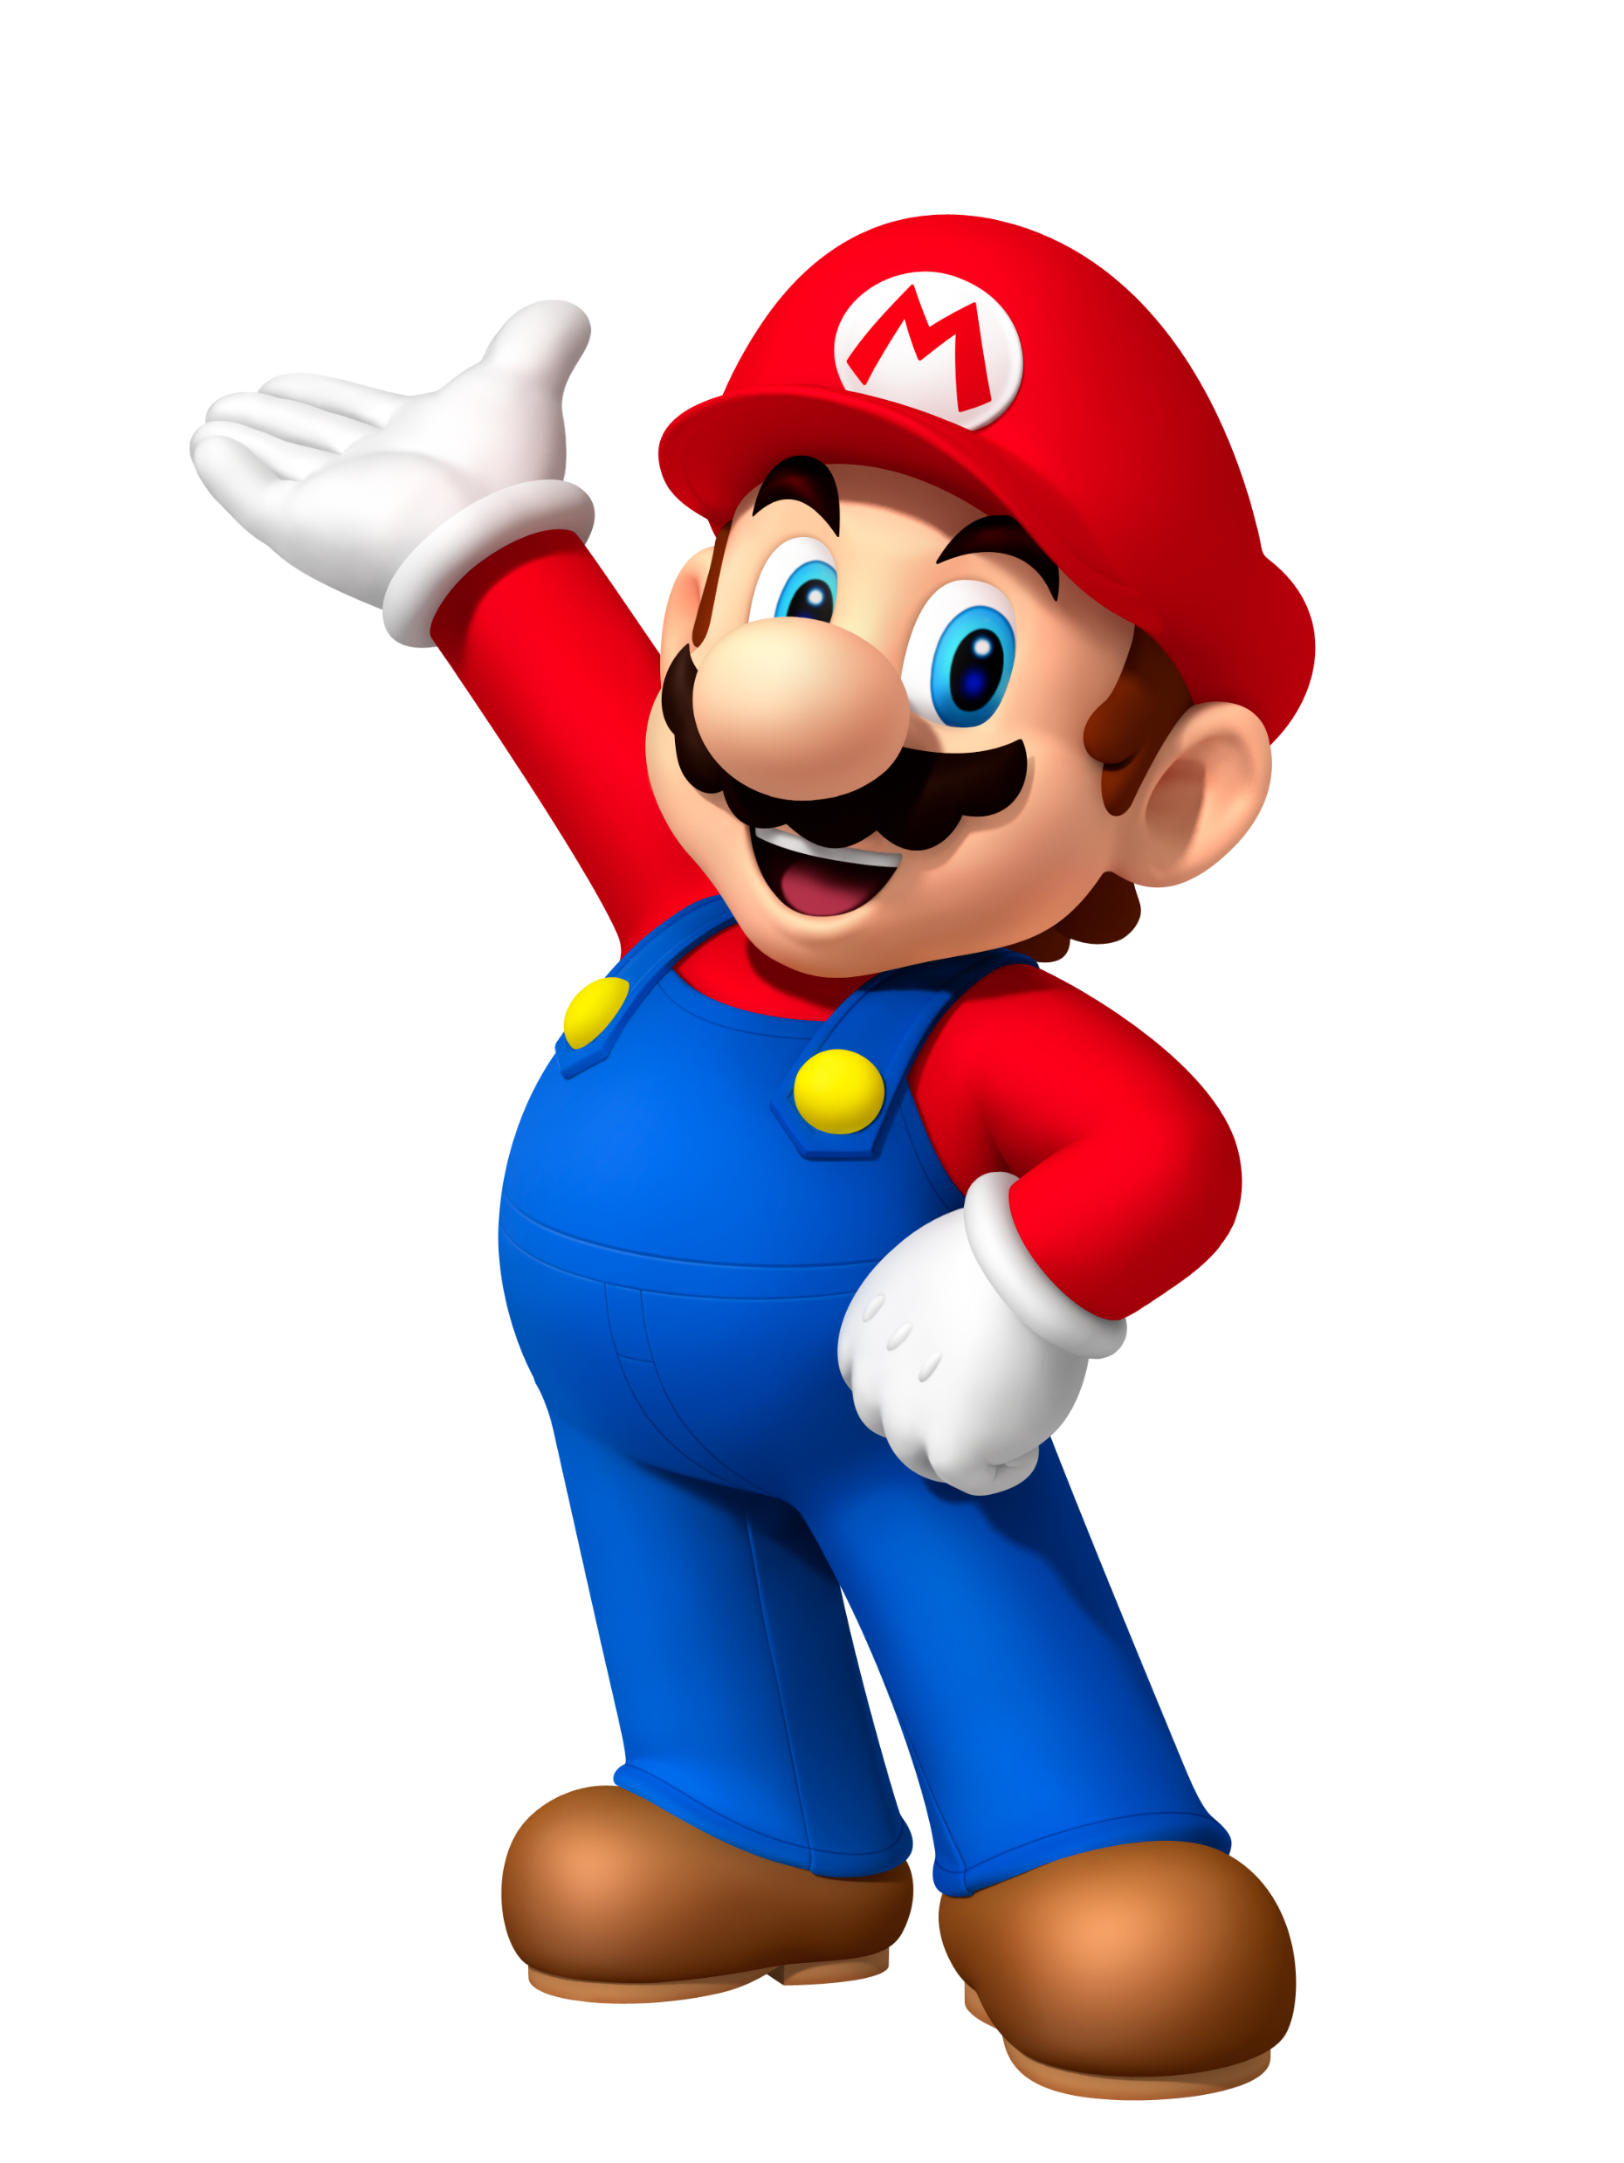
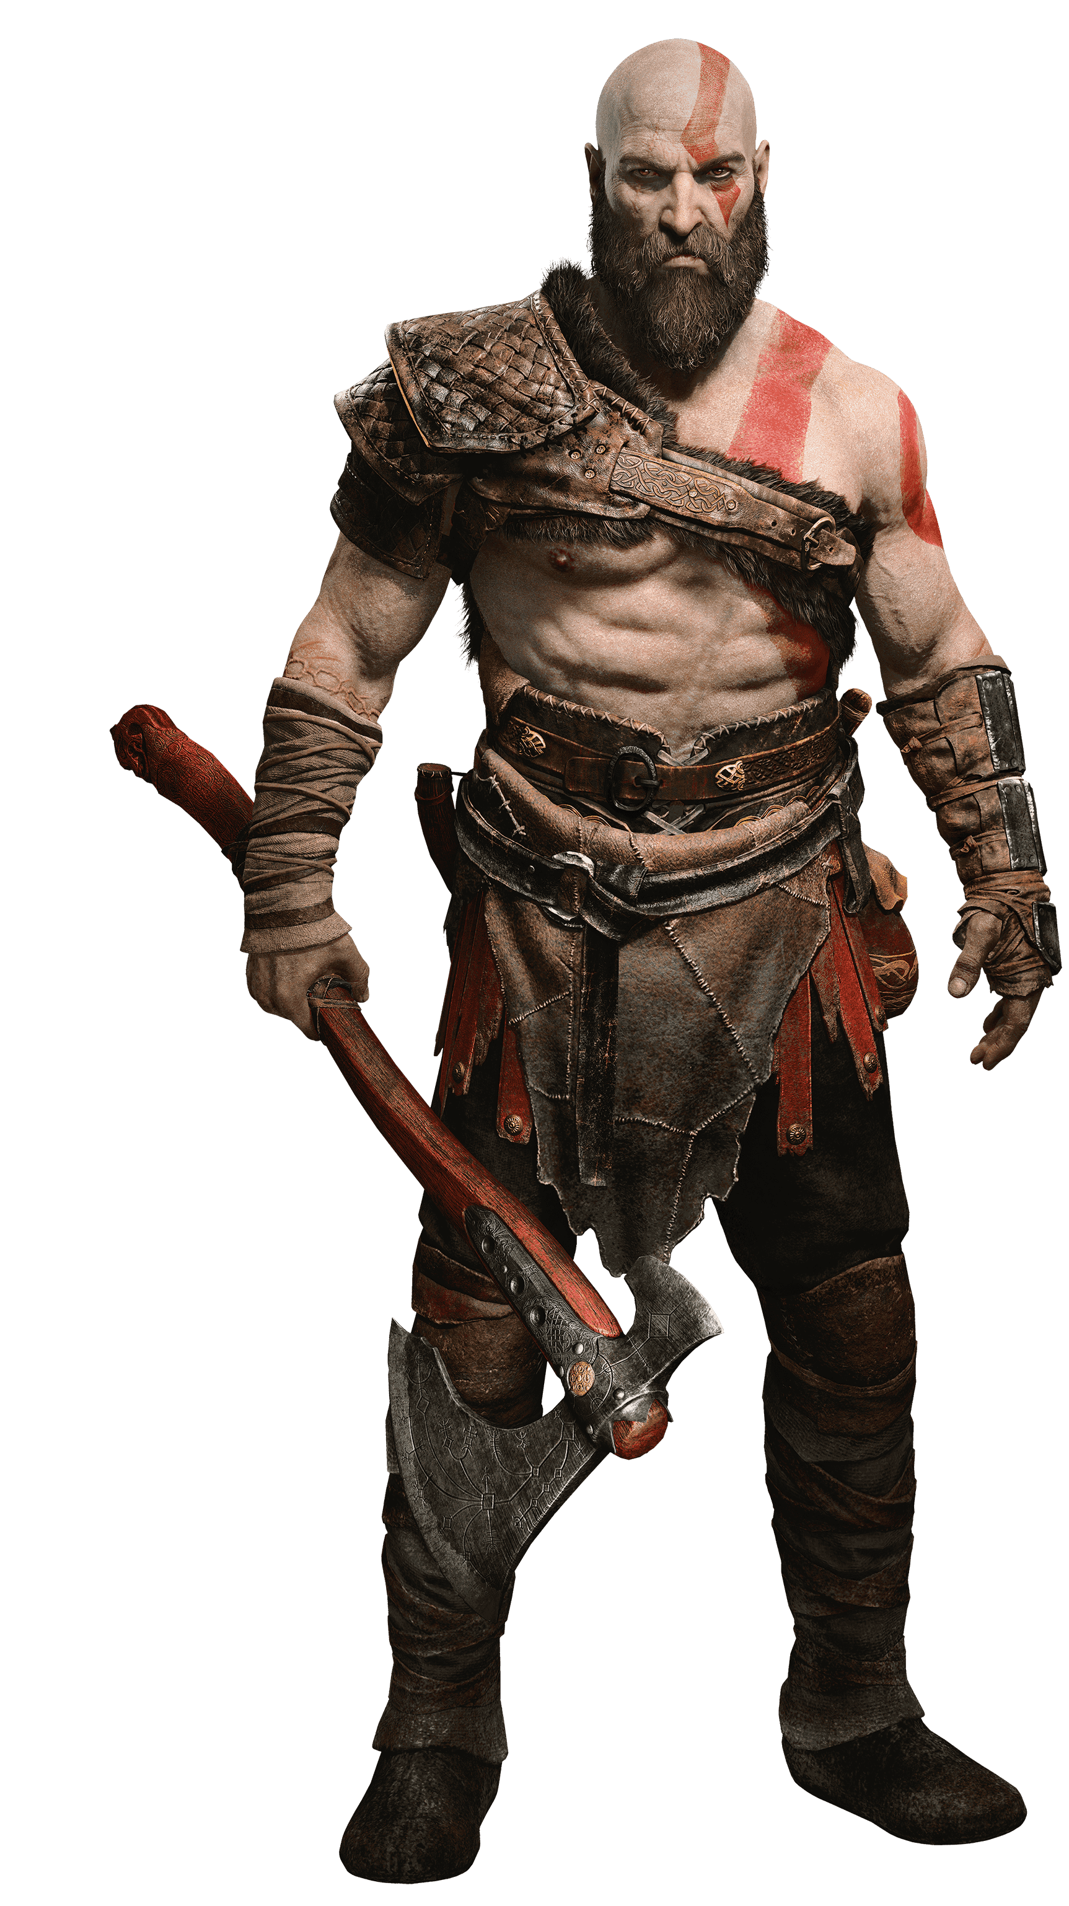
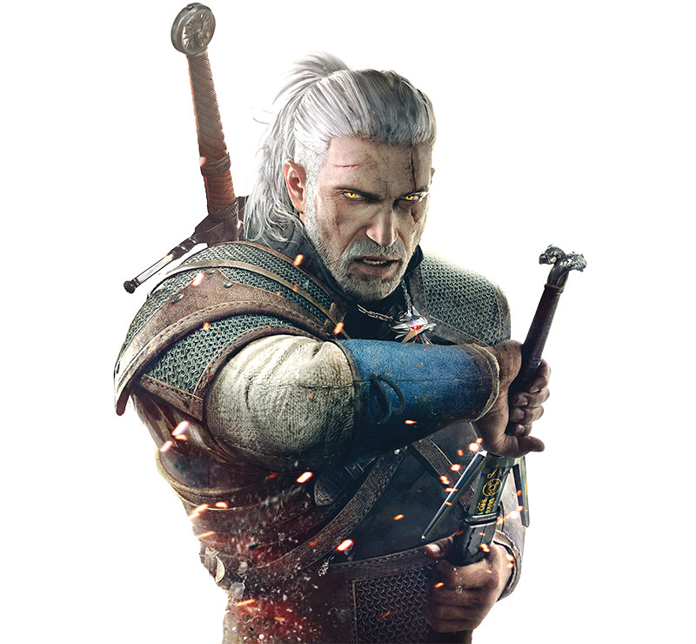
24. Felismered a videójátékot a szereplőik alapján?
C.
A.
B.
D.
E.

Slide 29
25. Hogy hívják Azahriah-t?
Varga Ádám
Huszár Áron
Baukó Attila
Notes:
Hercules kút, Visegrád

Slide 30
26. Mit jelent az alábbi tábla?
Az útszakaszon kialakított versenypálya határa
Csúszós útszakasz
Forró aszfalt
Notes:
Hercules kút, Visegrád

Slide 31
27. Ki a szerzője a következő operáknak?
Carmen
A sevillai borbély
Aida
Pillangó kisasszony
Varázsfuvola
Notes:
Hercules kút, Visegrád

Slide 32
28. Mi a rőf?
Régi űrmérték
Régi hosszmérték
1 hordó bor
Notes:
Hercules kút, Visegrád

Slide 33
29. Ha befektetek 10.000 forintot 5%-os kamattal 5 évre, akkor mennyi pénzem van az 5. év végén?
12.500 Ft
12.763 Ft
13.801 Ft
Notes:
Hercules kút, Visegrád

Slide 34
30. Milyen étel a selyemsutty?
Fánk
Habcsók
Tejszínes mártás
Notes:
Hercules kút, Visegrád

Slide 35
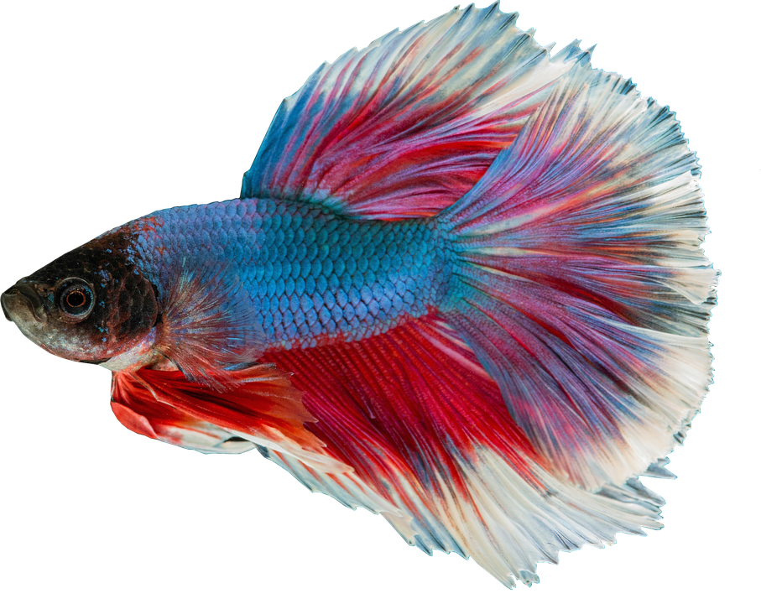
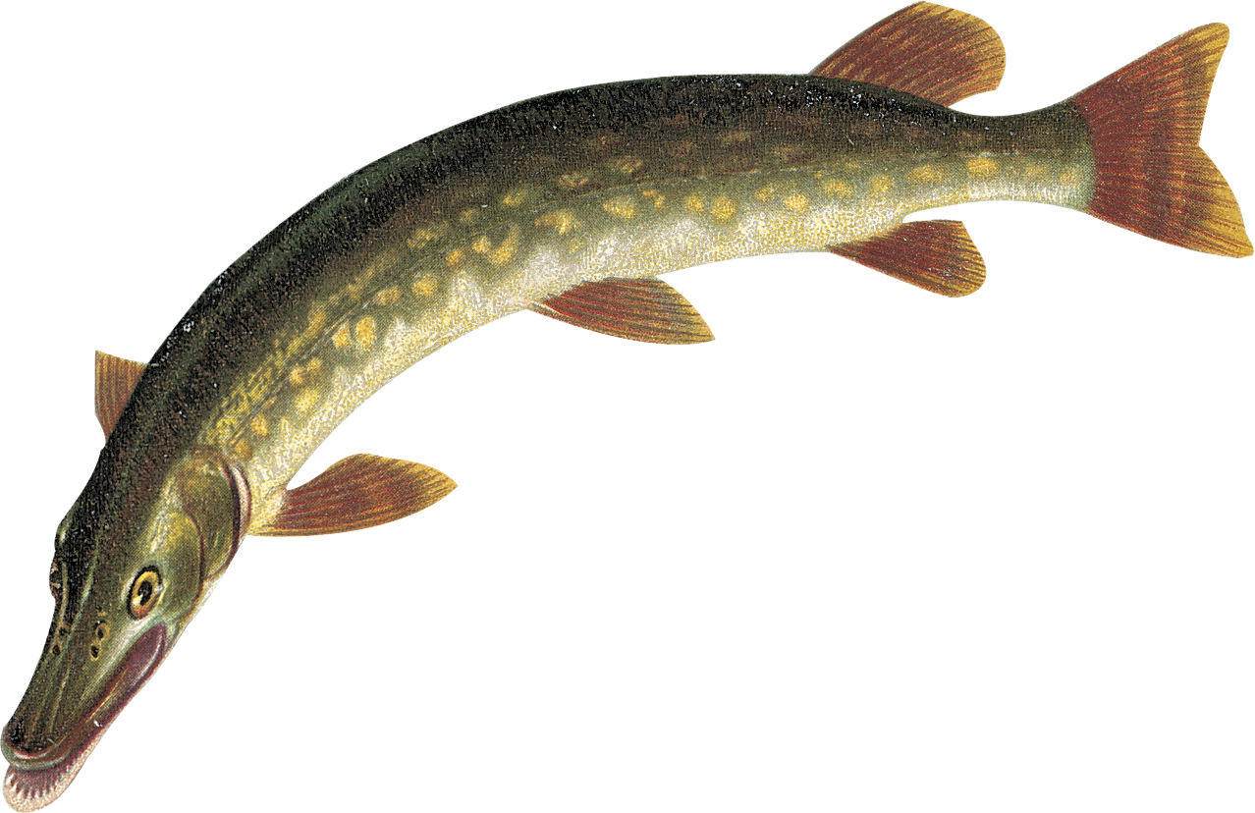
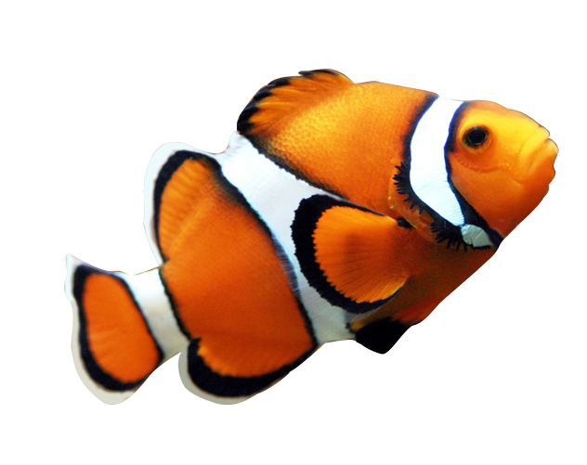
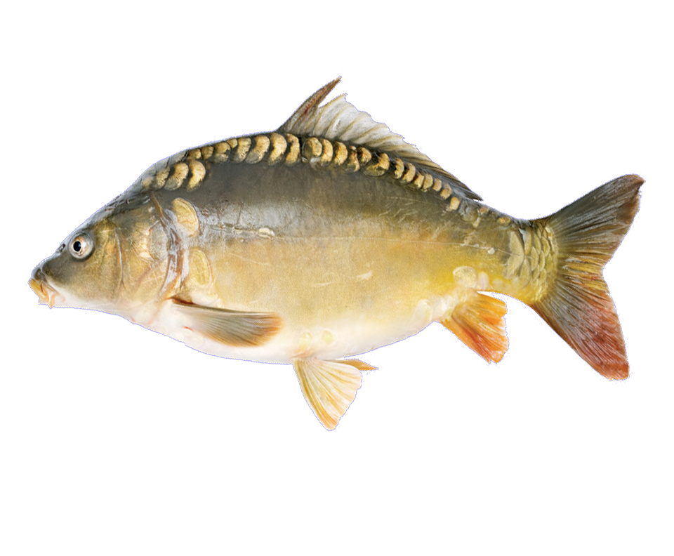
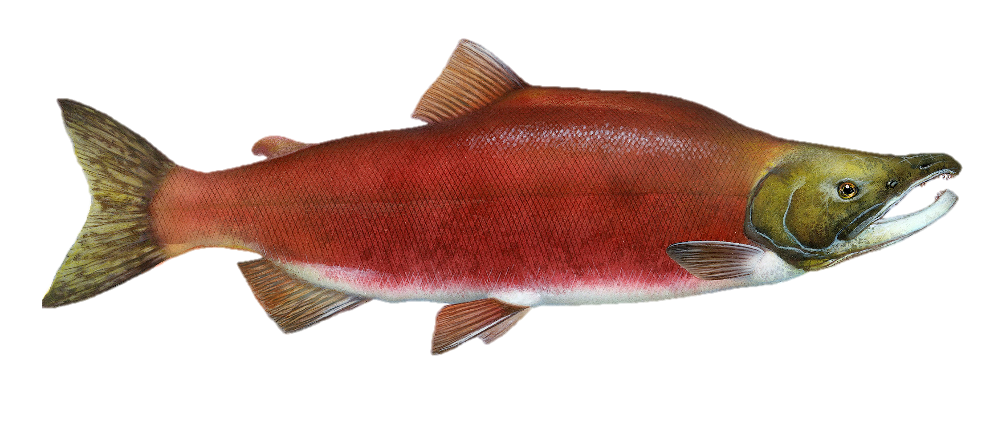
31. Felismered a halakat?
A.
B.
C.
E.
D.
Notes:
Hercules kút, Visegrád

Slide 36
32. Párosítsd össze a feltalálókat a találmányaikkal!
Asbóth Oszkár
Puskás Tivadar
Bíró László
Gábor Dénes
Goldman Péter Károly
Színes TV
Helikopter
Hologram
Golyóstoll
Telefonközpont

Slide 37
33. Találd ki a filmet emojik alapján!
🐑🐑🐑🤫
✂️✋ 👦
🧙🧝👦🏻👦🏻🧌💍🌋
🐁👨‍🍳🥘
😱
Notes:
Hercules kút, Visegrád

Slide 38
34. Melyik sportot nem labdával játszák?
Hurling
Curling
Lacrosse
Krikett
Squash
Notes:
Hercules kút, Visegrád

Slide 39
35. Kitalálod az első néhány sorból melyik dalra gondoltunk?
Dús hajába tép a szél, kék szemében ott a szenvedély.
Egyszer a Nap úgy elfáradt, elaludt mély zöld tó ölén.
Nagy esők jönnek és elindulok, elmegyek innen messze.
Van egy kék tó a fák alatt, Ha beleteszem, lehűti a lábamat.
Ha tudnám, hány szerelmet bír még el a rakpart most a kavicsok közé vinnélek magammal

Slide 40
36. Hány nemzeti park van Magyarországon?
9
10
12
Notes:
Hercules kút, Visegrád

Slide 41
37. Ki nem tagja az X-faktor aktuális zsűrijének?
Majka
Tóth Andi
Valkusz Milán
Marics Peti
Gáspár Laci
Notes:
Hercules kút, Visegrád

Slide 42
38. Melyik a helyes?
Ne higgyen minden újságcikknek.
Ne higyjen minden újságcikknek.
Ne hidjen minden újságcikknek.
Notes:
Hercules kút, Visegrád

Slide 43
39. Melyik film vagy sorozat zenéje hallható?
Notes:
Hercules kút, Visegrád

Slide 44
40. Mi az: 4 lába van, asztal, de nem szék?
Asztal
Szék
Attila
Notes:
Hercules kút, Visegrád

Slide 45
1. Felvonás megoldásai

Slide 46
1. A faluban több híres emberről is neveztek el utcát. Rájuk ismersz?
A.
Ki ő?
Corvinák
Koronázás a Dunán
Fekete sereg
B.
Ki ő?
A legnagyobb magyar
Lánchíd építése
MTA megalakítása
C.
Ki ő?
Székely származású
Parasztfelkelés vezére
Izzó vaskoronával végezték ki
D.
Ki ő?
Erdélyi fejdelem
1703-as szabadságharc vezetője
Anyja Zrínyi Ilona
Kassán temették el
Mátyás
király
Széchenyi
István
Dózsa
György
II. Rákóczi
Ferenc
Notes:
Hercules kút, Visegrád

Slide 47
2. Milyen állatokra vigyázott a kanász?
Marhákra
Disznókra
Birkákra
Tyúkokra
Lovakra
Marhákra
Disznókra
Birkákra
Tyúkokra
Lovakra
Notes:
Hercules kút, Visegrád

Slide 48
3. Melyik festményt festette Szinyei Merse Pál Majális címmel?
C.
B.
C.
Ezt a két képet mesterséges intelligencia generálta
A.
Notes:
Hercules kút, Visegrád

Slide 49
4. Párosítsd össze a zenekarokat az énekessel!
Kovács Ákos
Ördög Tibor „Csipa”
Lukács László
Lányi Lala
Mező Miháy
5. Bonanza Banzai
3. Hooligans
4. Tankcsapda
1. Kozmix
2. Magna Cum Laude

Slide 50
5. Tedd növekvő sorrendbe az alábbi labdákat átmérőjük szerint?
2. 42,67 mm
Golflabda
Pingpong labda
Teniszlabda
Kézilabda
Baseball labda
1. 40,6 mm
3. 63-67 mm
5. 185-191 mm
4. 73-75 mm
Notes:
Sorrend: C, A ,D,B,E

Slide 51
6. Mely országokat rejtik az alábbi anagrammák?
Ausztrália
ITAL URAZÁS
FING SZONÁR
ÁSZT KAPNI
BULI KOMA
SZIA ÁLOM
Finnország
Pakisztán
Kolumbia
Szomália
Notes:
A - NAGYKANIZSA
B - ESZTERGOM
C - SZOMBATHELY
D - SALGÓTARJÁN
E - ZALAEGERSZEGG

Slide 52
7. Felismered a tésztafajtákat?
C.
A.
B.
Penne
Farfelle
Gnocchi
E.
D.
Fusilli
Spagetti
Notes:
Hercules kút, Visegrád

Slide 53
8. Színházban, a ruhatárhoz érkezéskor mi a helyes sorrend az illemtan szerint?
.
A férfi leveszi a saját kabátját, majd lesegíti a nőét.
A férfi lesegíti a nő kabátját, majd leveszi a sajátját.
A férfi leveszi a saját kabátját, majd lesegíti a nőét.
A férfi megfogja a nő táskáját, amíg az leveszi a kabátját, ezután a férfi leveszi a saját kabátját.
Notes:
Hercules kút, Visegrád

Slide 54
9. Ki kölcsönözte a magyar hangját az alábbi karaktereknek?
Bujtor István
Piedone
Shrek
Süsü
A fiatal Vuk
John McClane
Gesztesi Károly
Bodrogi Gyula
Pogány Judit
Dörner György

Slide 55
10. Felismered a madarat a hangja alapján?
Páva
Varjú
Fácán
Sirály
Gyöngytyúk
Notes:
Hercules kút, Visegrád

Slide 56
11. Felismered az autómárkát a logója alapján?
A.
C.
B.
Tesla
Ford Mustang
Trabant
D.
E.
Bugatti
SsangYong
Notes:
Hercules kút, Visegrád

Slide 57
12. Ha egy derékszögű háromszög egyik befogója 3 cm, a másik pedig 4, akkor hány cm az átfogója?
5
4
5
7
9
Ennyi adatból nem lehet megmondani
A Pitagorasz-tétel szerint a²+b²=c²
Tehát: 3²+4²=c²
9+16=c²
25=c²
5=c
Notes:
Hercules kút, Visegrád

Slide 58
13. Nyári melegben, ha nincs légkondi, jólesik bekapcsolni néha a…
Ventilátort
Ventilátort
Ventillátort
Venntilátort
Notes:
Hercules kút, Visegrád

Slide 59
14. Néhány találós kérdés.
Nem vagyok nehéz, de még a legerősebb ember sem tud sokáig tartani. Mi vagyok?
Aki készíti, annak nem kell. Aki megveszi nem használja. Aki használja nem tud róla. Mi ez?
Mi az, ami mindig jön, de soha nem érkezik meg?
Lélegzet
Koporsó
Holnap
Notes:
Hercules kút, Visegrád

Slide 60
15. Mit csinál, aki bardíroz?
Sütés előtt vékony szalonna-szeletekbe tekeri a húst
Sütés közben locsolgatja, kenegeti a gyorsan száradó húst
Sütés előtt vékony szalonna-szeletekbe tekeri a húst
Sütés előtt bevagdossa a húst
Notes:
Hercules kút, Visegrád

Slide 61
16. Mitől fél, aki az alábbi fóbiákban szenved?
Araknofóbia
Klausztrófóbia
Aerofóbia
Musofóbia
Altofóbia
Pókoktól
Szűk helyektől, bezártságtól
Repüléstől
Egerektől
Magasságtól

Slide 62
17. Felismered a magyar színészeket szemük alapján?
A.
B.
Alföldi Róbert
Gálvölgyi János
C.
D.
Stohl András
Dobó Kata
E.
Rékasi Károly
Notes:
Hercules kút, Visegrád

Slide 63
18. Minek a tudománya a kinematika?
Filmek
Mozgás
Tapintás, érzékelés
Filmek
Mozgás
Notes:
Hercules kút, Visegrád

Slide 64
19. Párosítsd össze, hogy melyik turistajelzés mit jelent!
5. Szálláshelyhez, menedékhez, településre vezető út
4. Barlanghoz vezető út
1. Hegycsúcshoz, kilátóhoz vezető út
2. Forráshoz, kúthoz vezető út
3. Romhoz, műemlékhez vezető út
Notes:
Hercules kút, Visegrád

Slide 65
20. Melyik az ember legnagyobb szerve?
Tüdő
Agy
Gyomor
Bőr
Szív
Bőr
Notes:
Hercules kút, Visegrád

Slide 66
21. Milyen hosszú a Zagyva folyó?
179 km
83 km
128 km
179 km
Notes:
Hercules kút, Visegrád

Slide 67
22. Az alábbiak közül melyik a legrégebbi, magyar, összefüggő írásos emlék?
Halotti beszéd és könyörgés
A Tihanyi Apátság alapítólevele
Ómagyar Mária-siralom
Halotti beszéd és könyörgés
1055-ből, de nem összefüggő magyar szöveg
13. századból
1192 és 1195 között íródott
Notes:
Hercules kút, Visegrád

Slide 68
23. Melyik nem része a Grand Slam-tornáknak?
A Grand Slam-tornák a négy legrangosabb teniszverseny összefoglaló neve.
A Stanley-kupa a National Hockey League (NHL) bajnoki címéért járó trófea.
Stanley Kupa
Austral Open
Stanley Kupa
Roland Garros
Wimbledon
Us Open
Notes:
Hercules kút, Visegrád

Slide 69
24. Felismered a videójátékot a szereplőik alapján?
C.
A.
B.
Pac-Man
Super Mario
God of War
D.
Minecraft
Witcher
E.

Slide 70
25. Hogy hívják Azahriah-t?
Huszár Áron
Baukó Attila
Varga Ádám
Huszár Áron
Baukó Attila
Notes:
Hercules kút, Visegrád

Slide 71
26. Mit jelent az alábbi tábla?
Csúszós útszakasz
Az útszakaszon kialakított versenypálya határa
Csúszós útszakasz
Forró aszfalt
Notes:
Hercules kút, Visegrád

Slide 72
27. Ki a szerzője a következő operáknak?
Carmen
A sevillai borbély
Aida
Pillangó kisasszony
Varázsfuvola
Bizet
Rossini
Verdi
Puccini
Mozart
Notes:
Hercules kút, Visegrád

Slide 73
28. Mi a rőf?
Régi hosszmérték
Régi űrmérték
Régi hosszmérték
1 hordó bor
Értéke tájegységenként változó, általában 60–80 cm körüli.
Notes:
Hercules kút, Visegrád

Slide 74
29. Ha befektetek 10.000 forintot 5%-os kamattal 5 évre, akkor mennyi pénzem van az 5. év végén?
1. Év végén: 10.500 Ft
2. Év végén: 11.025 Ft
3. Év végén: 11.576 Ft
4. Év végén: 12.155 Ft
5. Év végén: 12.763 Ft
12.763 Ft
12.500 Ft
12.763 Ft
13.801 Ft
Notes:
Hercules kút, Visegrád

Slide 75
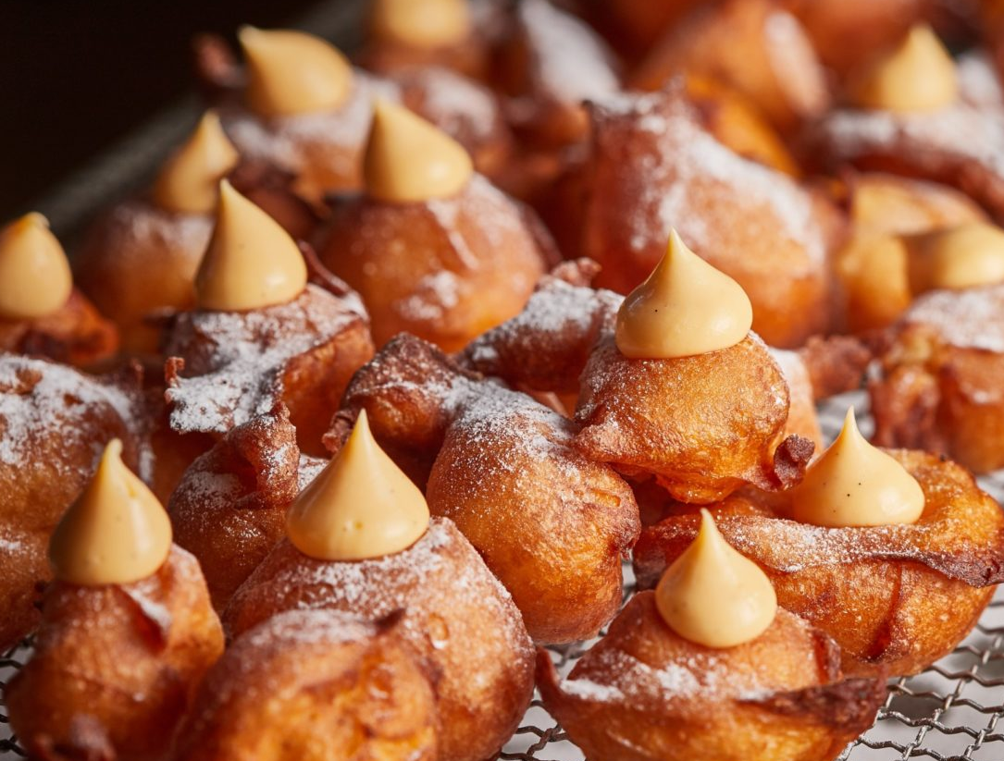
30. Milyen étel a selyemsutty?
Vaníliakrémes fánkszerű sütemény
Fánk
Fánk
Habcsók
Tejszínes mártás
Notes:
Hercules kút, Visegrád

Slide 76
31. Felismered a halakat?
A.
B.
Sziámi harcoshal
Csuka
C.
Bohóchal
E.
D.
Tükörponty
Lazac
Notes:
Hercules kút, Visegrád

Slide 77
32. Párosítsd össze a feltalálókat a találmányaikkal!
Asbóth Oszkár
Puskás Tivadar
Bíró László
Gábor Dénes
Goldman Péter Károly
2. Helikopter
5. Telefonközpont
4. Golyóstoll
3. Hologram
1. Színes TV

Slide 78
33. Találd ki a filmet emojik alapján!
A bárányok hallgatnak
🐑🐑🐑🤫
✂️✋ 👦
🧙🧝👦🏻👦🏻🧌💍🌋
🐁👨‍🍳🥘
😱
Ollókezű Edward
A gyűrűk Ura
L’ecsó
Sikoly
Notes:
Hercules kút, Visegrád

Slide 79
34. Melyik sportot nem labdával játszák?
Curling
Hurling
Curling
Lacrosse
Krikett
Squash
Két csapat nyolc-nyolc követ csúsztat a jégpályán egy kijelölt kör alakú mezőbe.
Notes:
Hercules kút, Visegrád

Slide 80
35. Kitalálod az első néhány sorból melyik dalra gondoltunk?
Dús hajába tép a szél, kék szemében ott a szenvedély.
Egyszer a Nap úgy elfáradt, elaludt mély zöld tó ölén.
Nagy esők jönnek és elindulok, elmegyek innen messze.
Van egy kék tó a fák alatt, Ha beleteszem, lehűti a lábamat.
Ha tudnám, hány szerelmet bír még el a rakpart most a kavicsok közé vinnélek magammal
Varga Miklós - Európa
Omega - Gyöngyhajú lány
Republic - 67-es út
Kistehén - Szájber gyerek
Welhello - Rakpart

Slide 81
36. Hány nemzeti park van Magyarországon?
Hortobágyi Nemzeti Park
Kiskunsági Nemzeti Park
Bükki Nemzeti Park
Aggteleki Nemzeti Park
Fertő–Hanság Nemzeti Park
Duna–Dráva Nemzeti Park
Duna–Ipoly Nemzeti Park
Balaton-felvidéki Nemzeti Park
Körös–Maros Nemzeti Park
Őrségi Nemzeti Park
9
10
12
9
10
12
Notes:
Hercules kút, Visegrád

Slide 82
37. Ki nem tagja az X-faktor aktuális zsűrijének?
Majka
Tóth Andi
Valkusz Milán
Marics Peti
Gáspár Laci
Marics Peti
A Megasztárban zsűri
Notes:
Hercules kút, Visegrád

Slide 83
38. Melyik a helyes?
Ne higgyen minden újságcikknek.
Ne higyjen minden újságcikknek.
Ne hidjen minden újságcikknek.
Ne higgyen minden újságcikknek.
Notes:
Hercules kút, Visegrád

Slide 84
39. Melyik film vagy sorozat zenéje hallható?
A nagy pénzrablás
Top Gun
A hobbit
Baywatch
Csillag születik
Notes:
Hercules kút, Visegrád

Slide 85
40. Mi az: 4 lába van, asztal, de nem szék?
Asztal
Asztal
Szék
Attila
Notes:
Hercules kút, Visegrád

Slide 86
Szünet

Slide 87
2. Felvonás

Slide 88
41. Valós vagy kitalált személy?
Dobó István
Spartacus
Rómeó és Júlia
Sherlock Holmes
Toldi Miklós

Slide 89
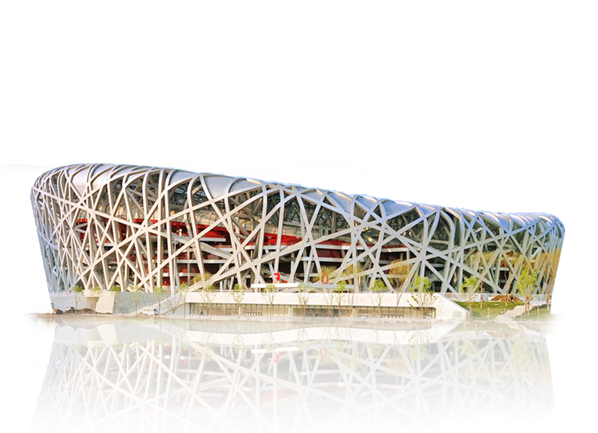
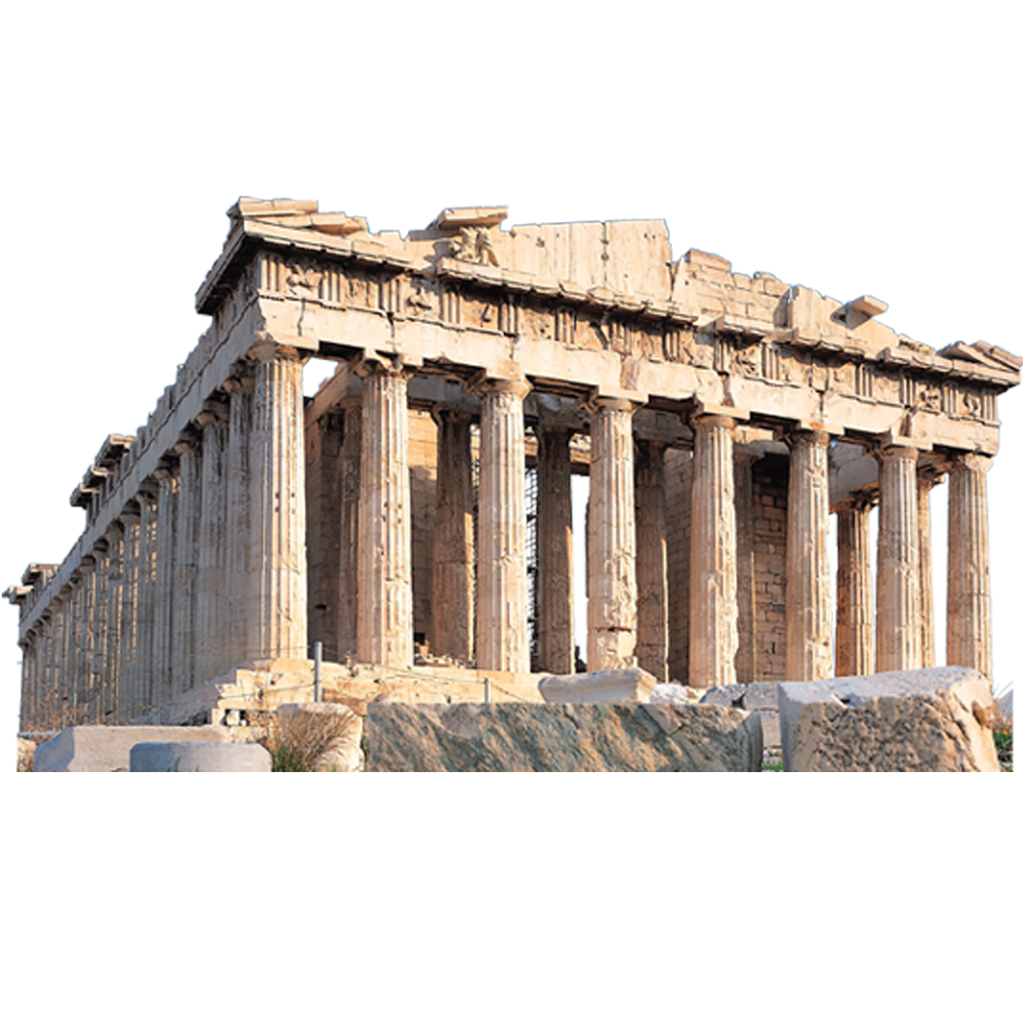
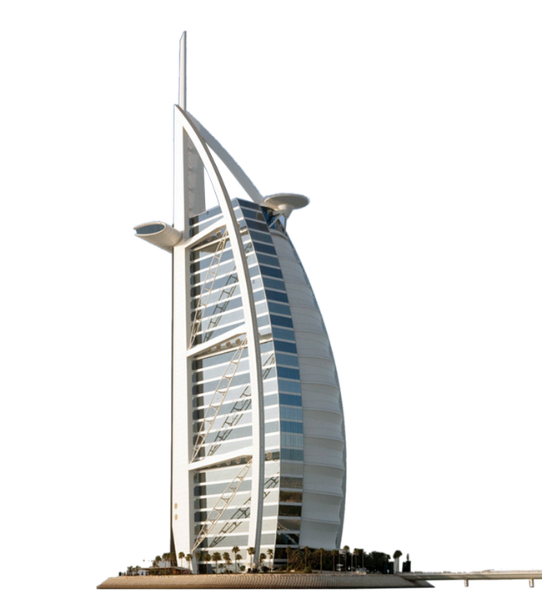
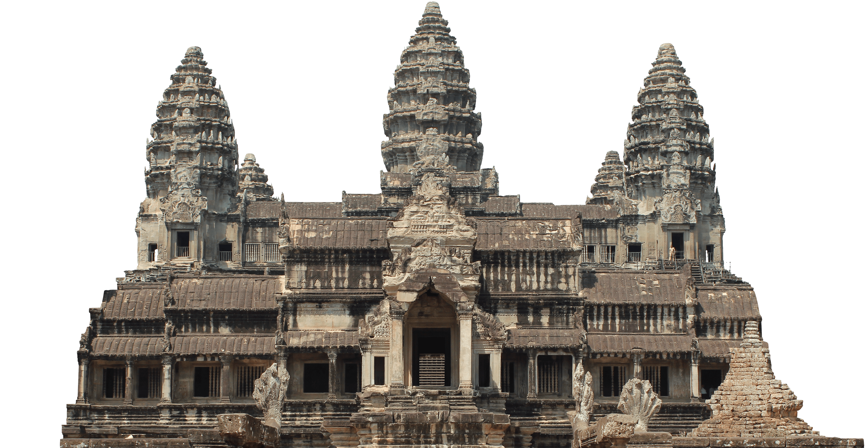
42. Melyik országokban vannak az alábbi épületek?
B.
A.
C.
D.
Notes:
Hercules kút, Visegrád

Slide 90
43. Hány filmben szerepelt együtt Bud Spencer és Terence Hill?
9
18
32
Notes:
Hercules kút, Visegrád

Slide 91
44. A szárazjég kémiailag …
Desztillált vízből képződött jég
Szilárd szén-dioxid
Szilárd kén-dioxid
Notes:
Hercules kút, Visegrád

Slide 92
45. Mi nincs az ír kávéban?
Cukor
Barnasör
Whisky
Notes:
Hercules kút, Visegrád

Slide 93
46. Mit jelent a libidó
Gyermekjáték
Nemi vágy
Könyvtár idegenszóval
Notes:
Hercules kút, Visegrád

Slide 94
47. Kik töltik be jelenleg az alábbi pozíciókat a magyar kormányban?
Belügyminiszter
Pénzügyminiszter
Nemzetgazdasági miniszter
Építési és közlekedési miniszter
Külügyminiszter
Notes:
Hercules kút, Visegrád

Slide 95
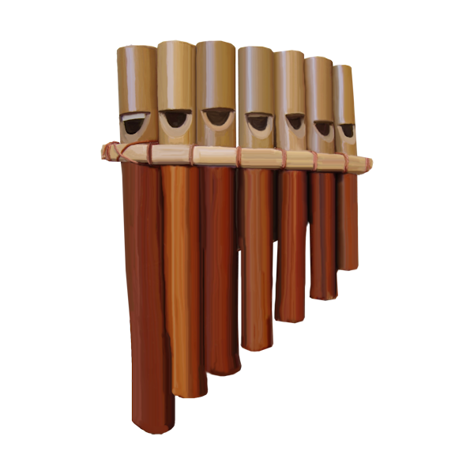
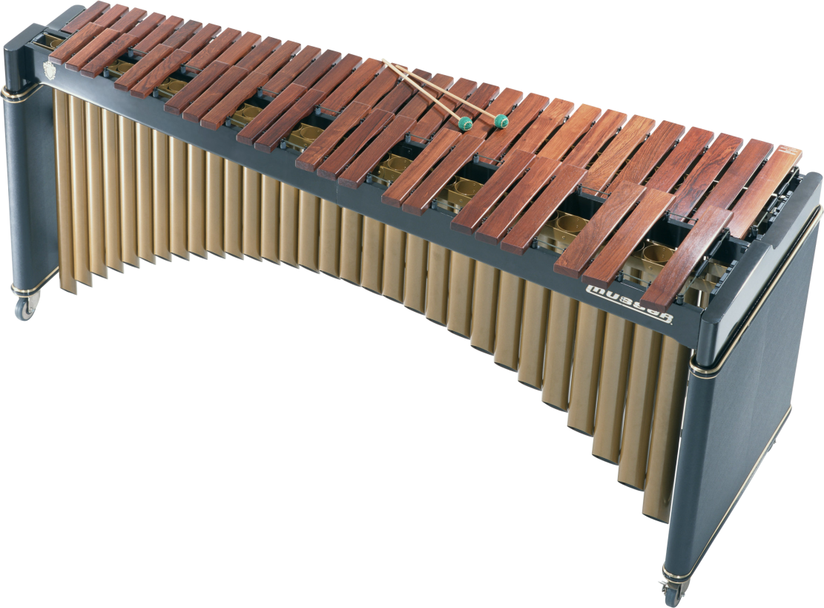
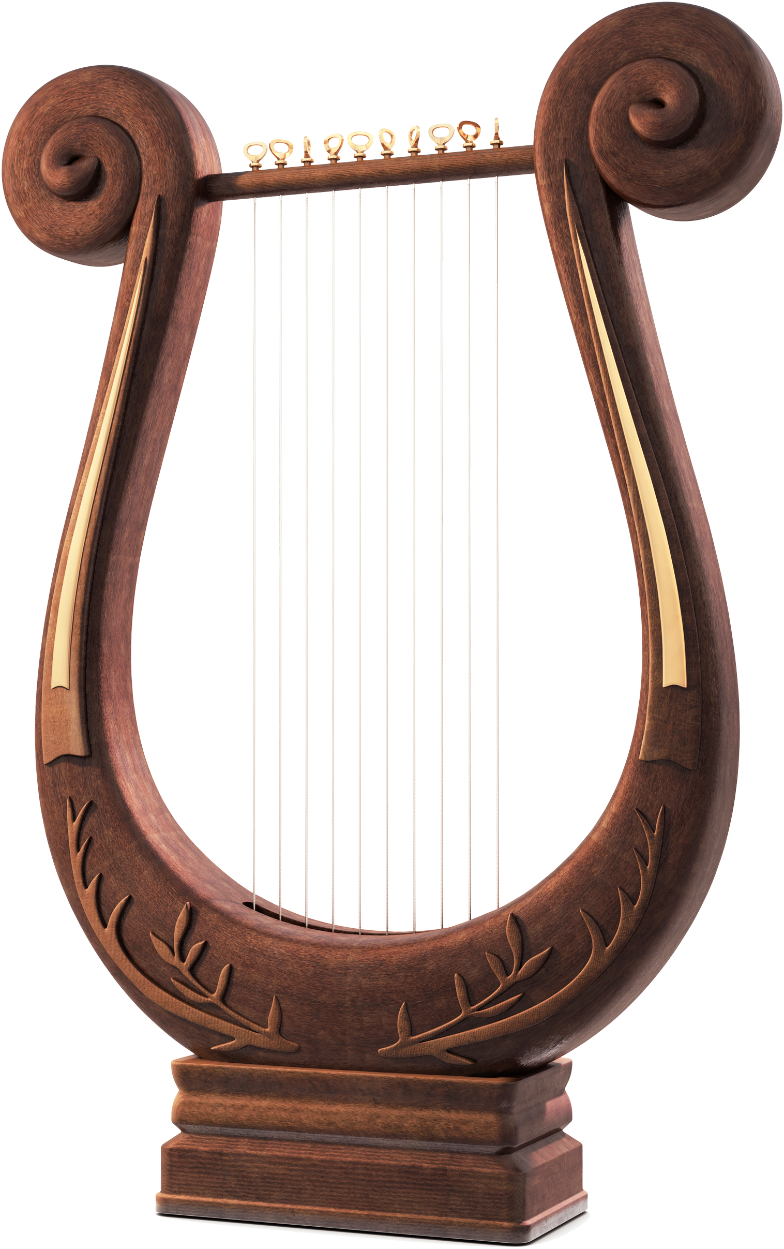
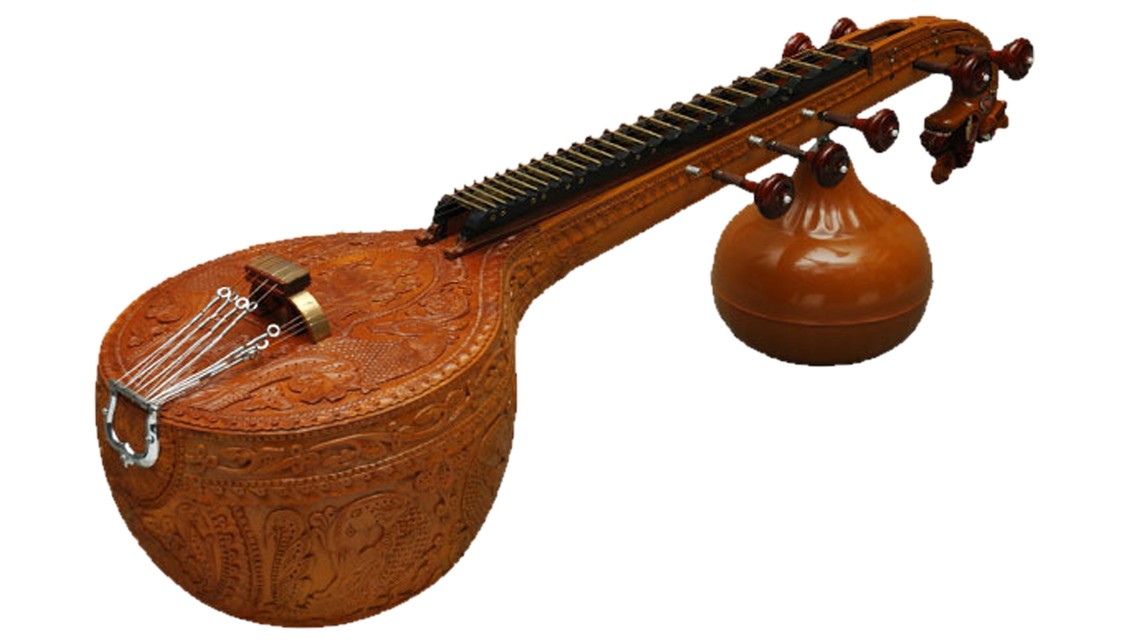
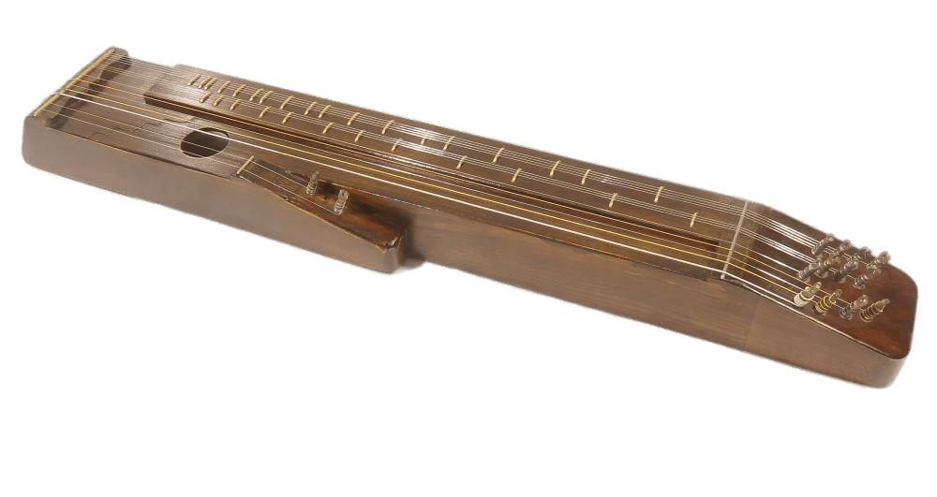
48. Milyen hangszer van a képen?
A.
B.
C.
E.
D.
Notes:
Hercules kút, Visegrád

Slide 96
49. Mi az S.O.S. morzekódja?
∙∙∙−−−∙∙∙
−−−∙∙∙−−−
∙∙−−∙∙
Notes:
Hercules kút, Visegrád

Slide 97
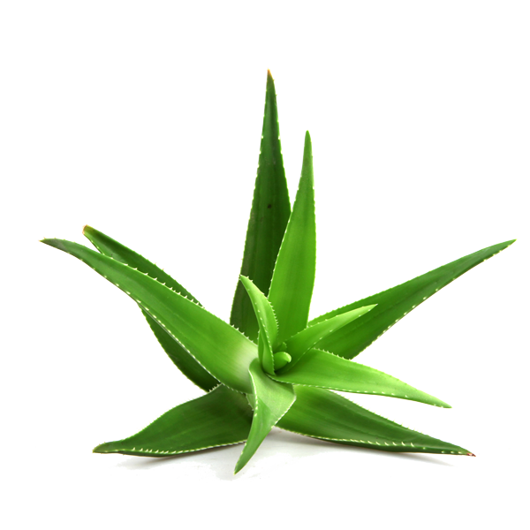
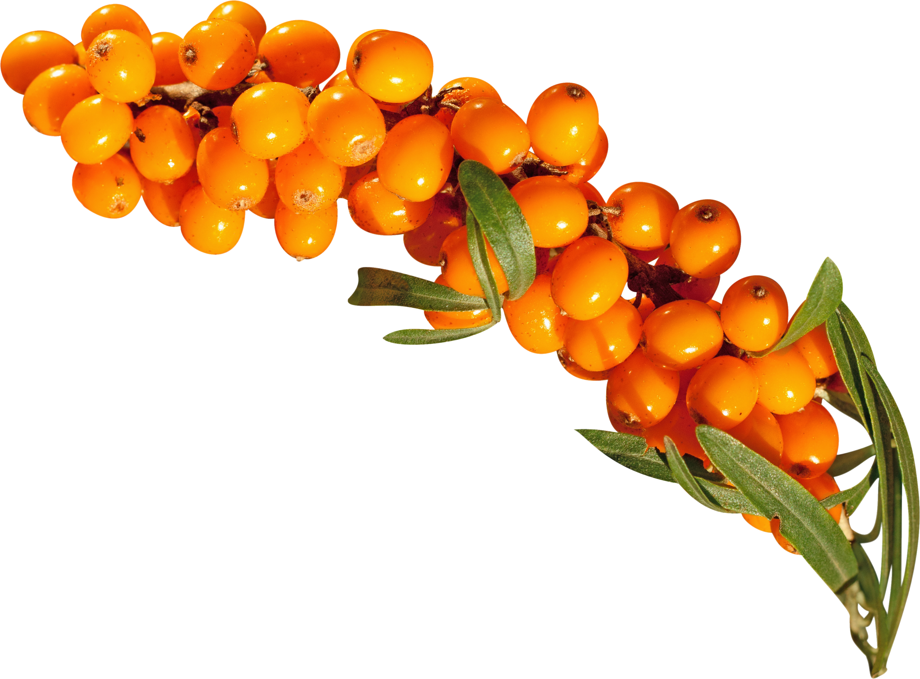
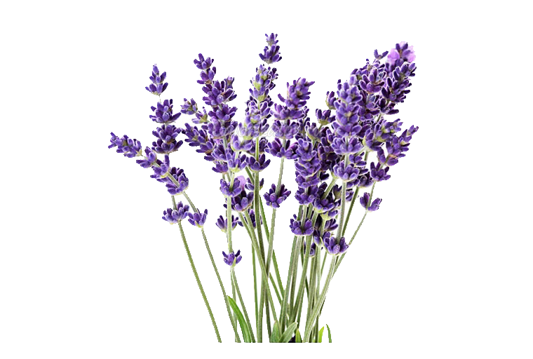
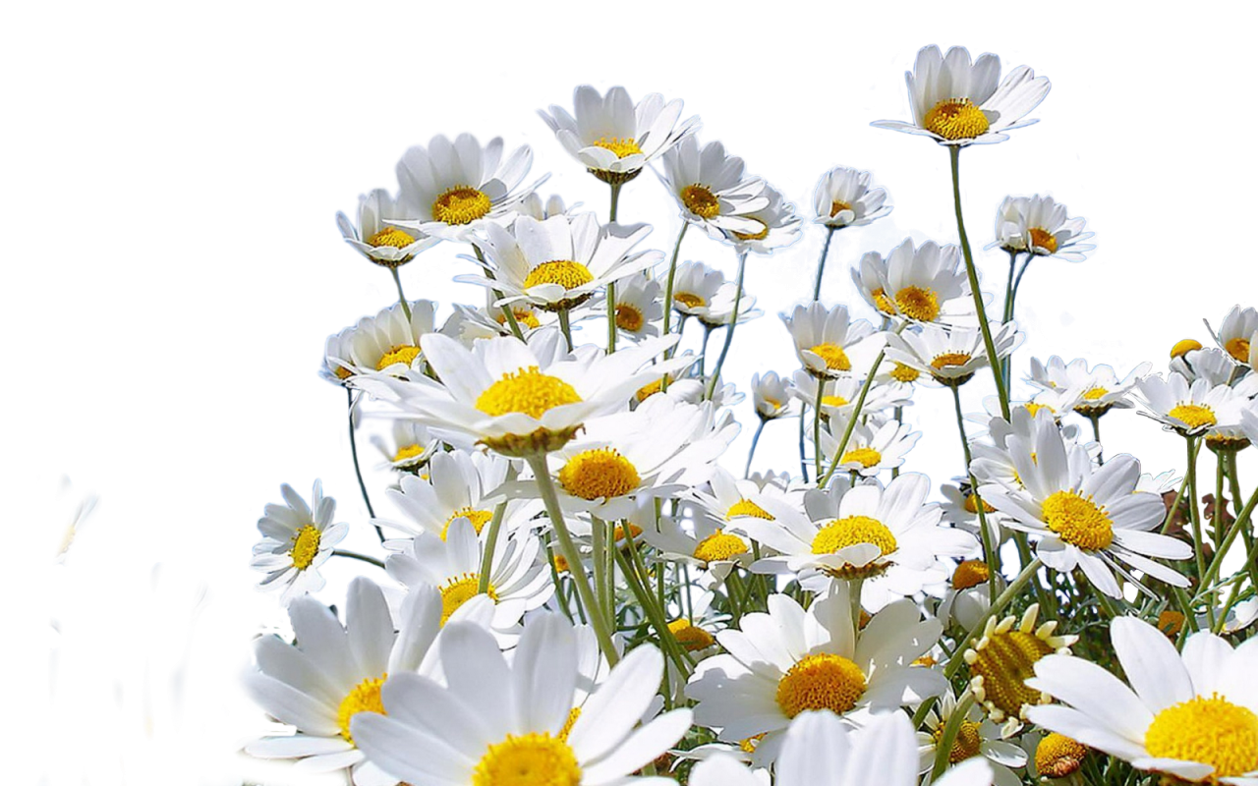
50. Felismered a gyógynövényeket?
A.
B.
D.
C.
E.
Notes:
Hercules kút, Visegrád

Slide 98
51. Milyen messze volt a villám, ha a villám észlelése és a mennydörgés között 10 másodperc telt el?
kb. 800 méterre
kb. 3500 méterre
kb. 12 400 méterre
Notes:
Hercules kút, Visegrád

Slide 99
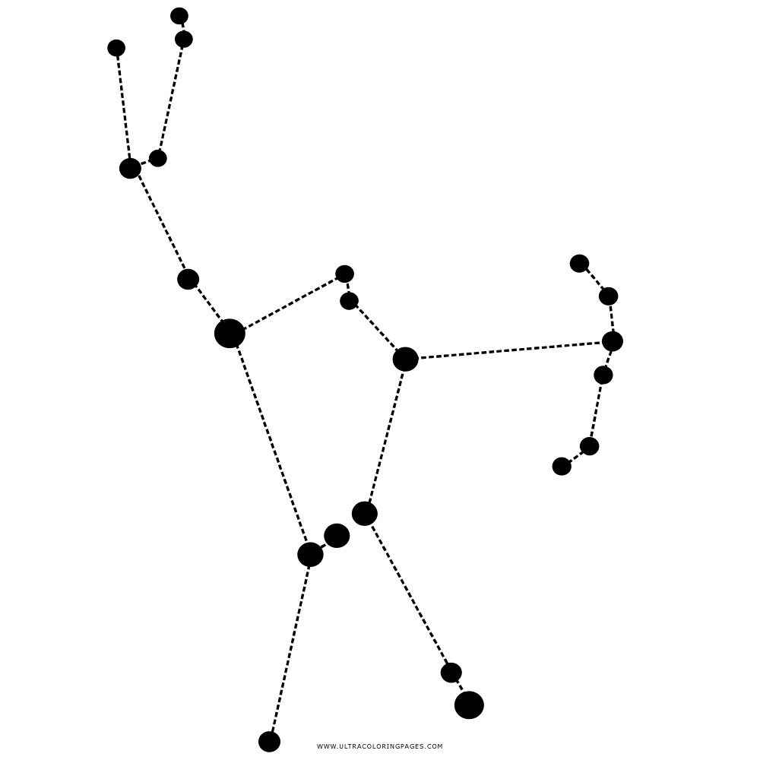
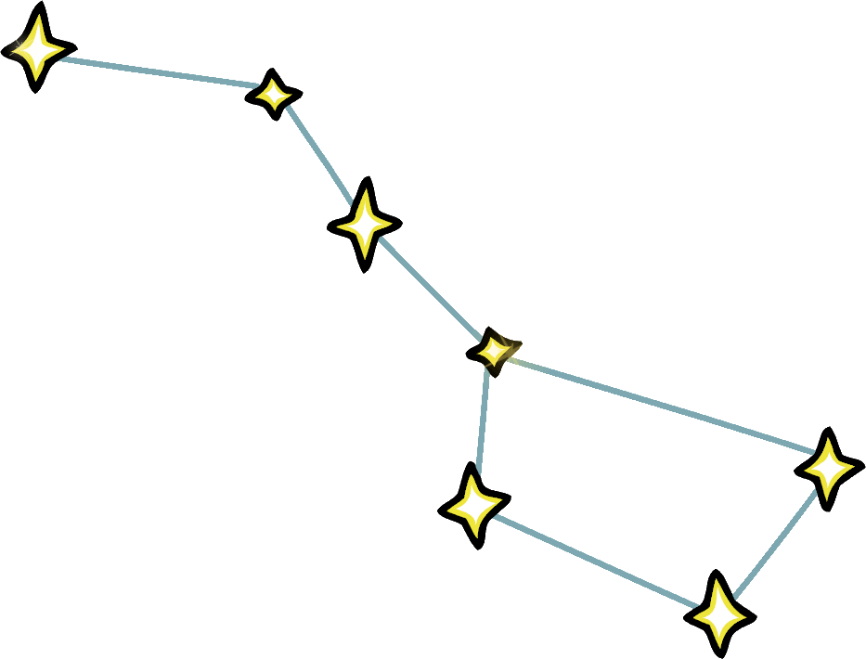
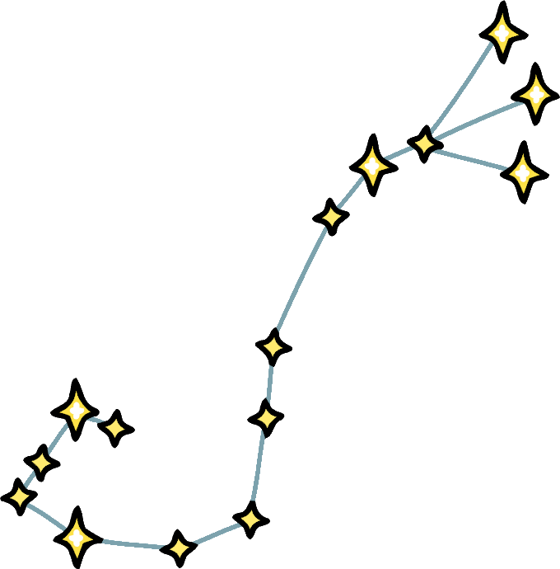
52. Melyik csillagkép látható az ábrán?
A.
B.
C.
Notes:
Hercules kút, Visegrád

Slide 100
53. Melyik sportág szerepelt idén először az olimpián?
Breaktánc
Gördeszkázás
Sportmászás
Hullámlovaglás
Golf
Notes:
Hercules kút, Visegrád

Slide 101
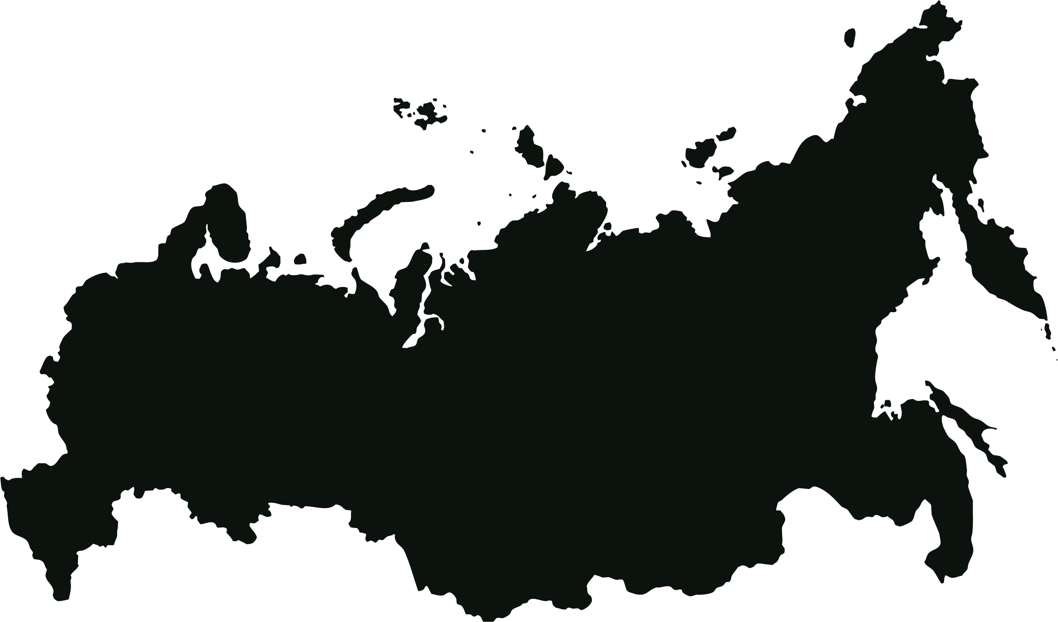
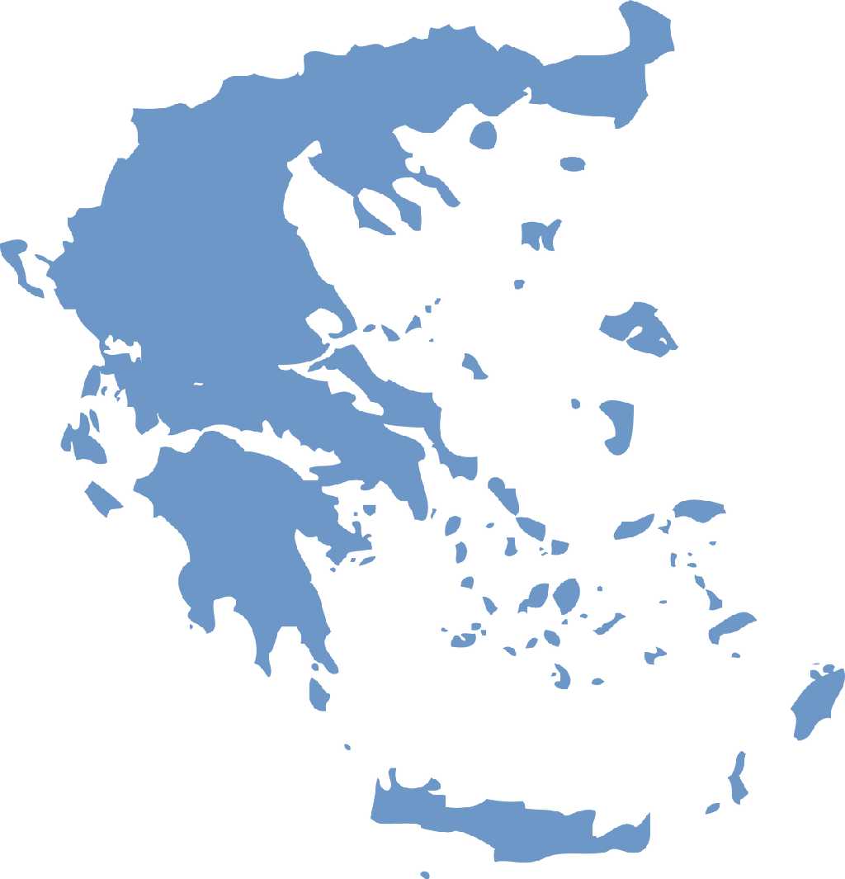
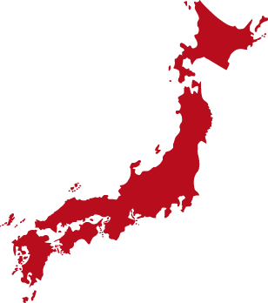
54. Felismered az országot?
A.
B.
D.
C.
E.
Notes:
Hercules kút, Visegrád

Slide 102
55. Melyik Petőfi által írt versek első sorai a következők?
Még nyílnak a völgyben a kerti virágok Még zöldel a nyárfa az ablak előtt, De látod amottan a téli világot?
Talpra magyar, hí a haza! Itt az idő, most vagy soha!
Ej, mi a kő! tyúkanyó, kend A szobában lakik itt bent?
Egész uton – hazafelé – Azon gondolkodám: Miként fogom szólítani Rég nem látott anyám?
Notes:
Hercules kút, Visegrád

Slide 103
56. Mely számokat jelentik az alábbi római számok?
MMMDCCLXXXIV
CDXCVII
MDCCLXXIX
DCXXXVIII
CCCLXXIV
Notes:
Hercules kút, Visegrád

Slide 104
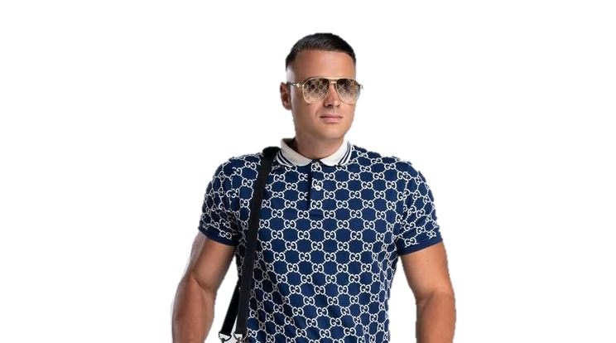
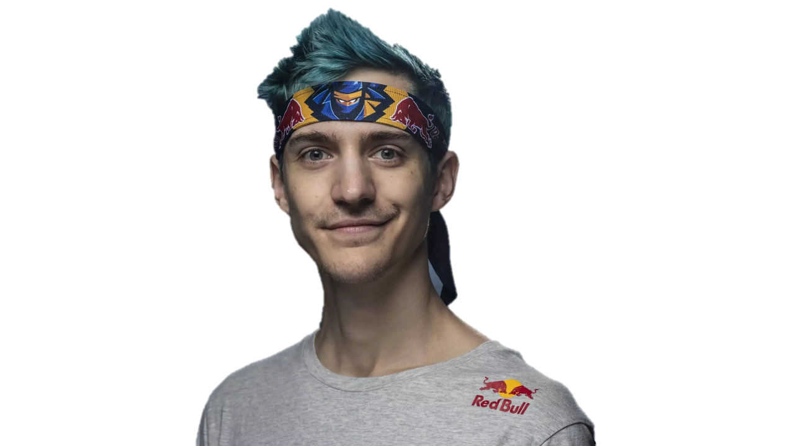
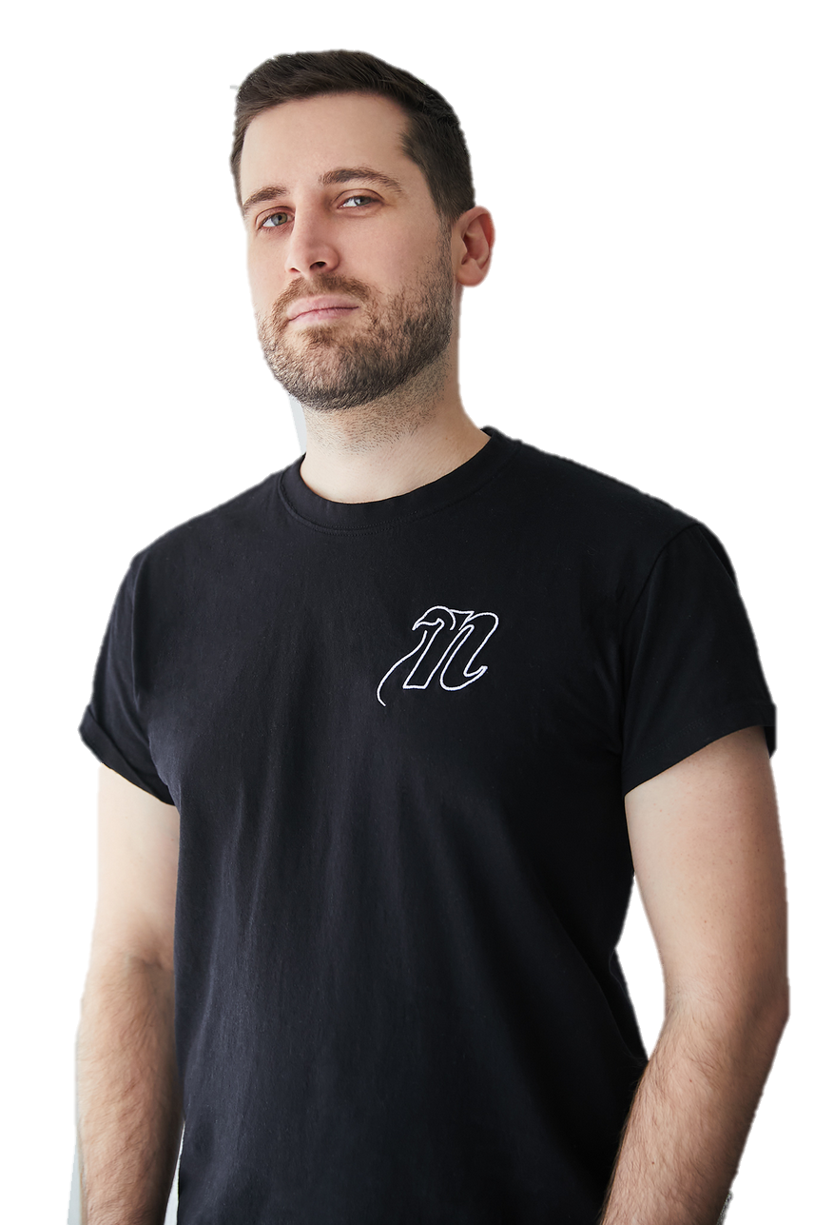
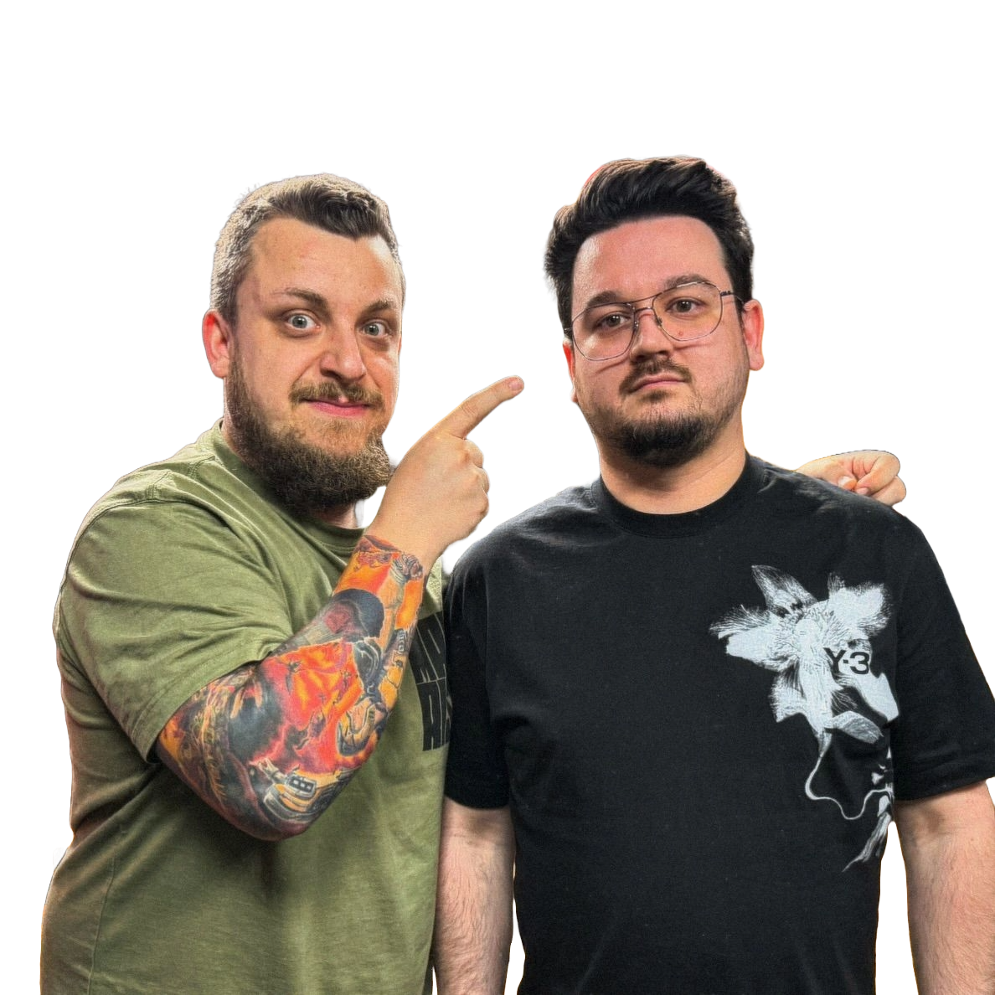
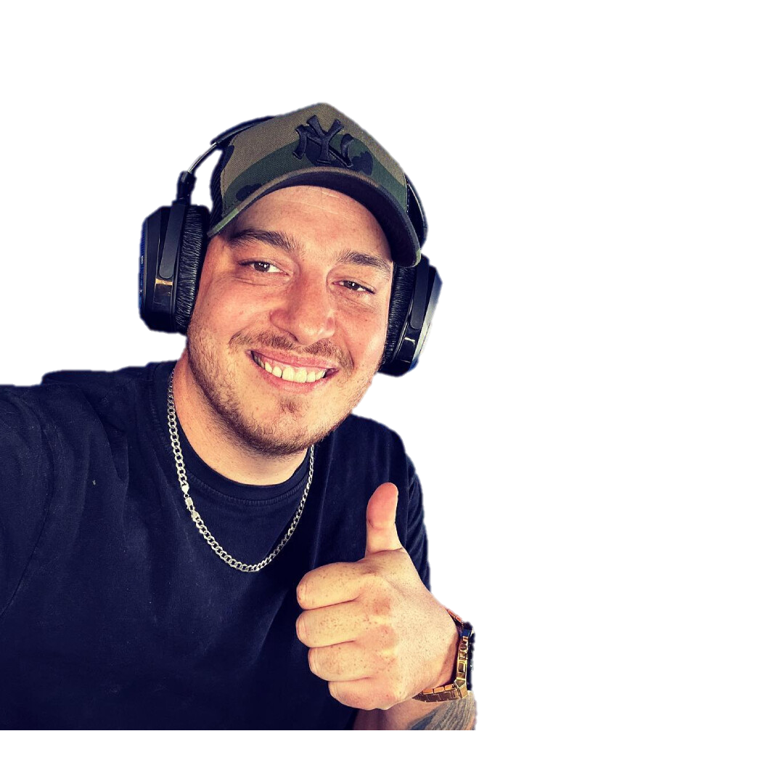
57. Milyen néven ismerhetjük az alábbi streamereket?
A.
B.
C.
D.
E.
Notes:
Hercules kút, Visegrád

Slide 105
58. Hogy hívják az alábbi karaktereket szuperhősként?
Bruce Wayne
Tony Stark
Peter Parker
Natasha Romanoff
Erik Lensherr
Notes:
Hercules kút, Visegrád

Slide 106
59. Mit jelent a sunda-bunda?
Meleg női bunda
Mások előtt titokban, rejtve
A bundakészítő mester műhelye
Notes:
Hercules kút, Visegrád

Slide 107
60. Melyik város híres a Broadway színházairól?
London
Los Angeles
Párizs
Berlin
New York
Notes:
Hercules kút, Visegrád

Slide 108
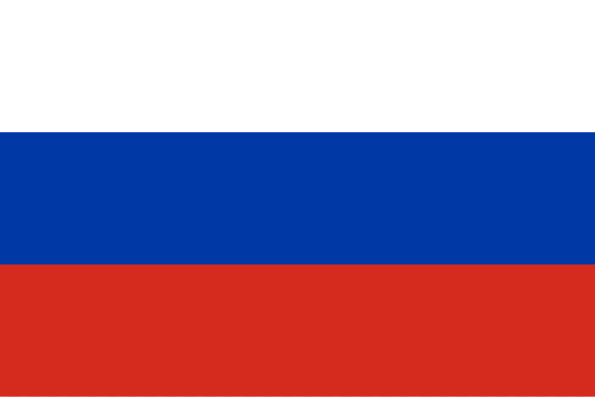
61. Párosítsd össze az ország himnuszát a zászlójával!
Notes:
Hercules kút, Visegrád

Slide 109
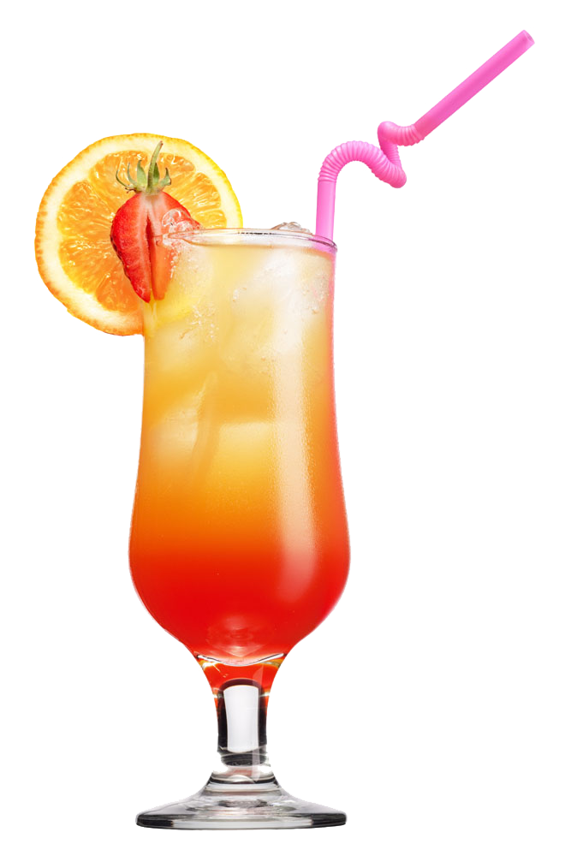
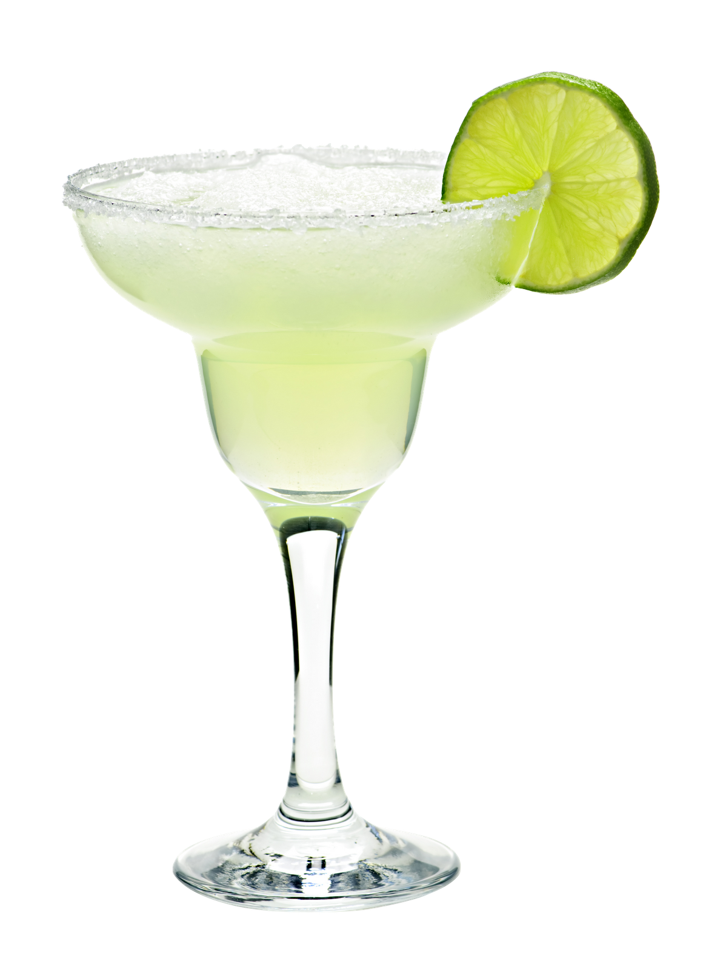
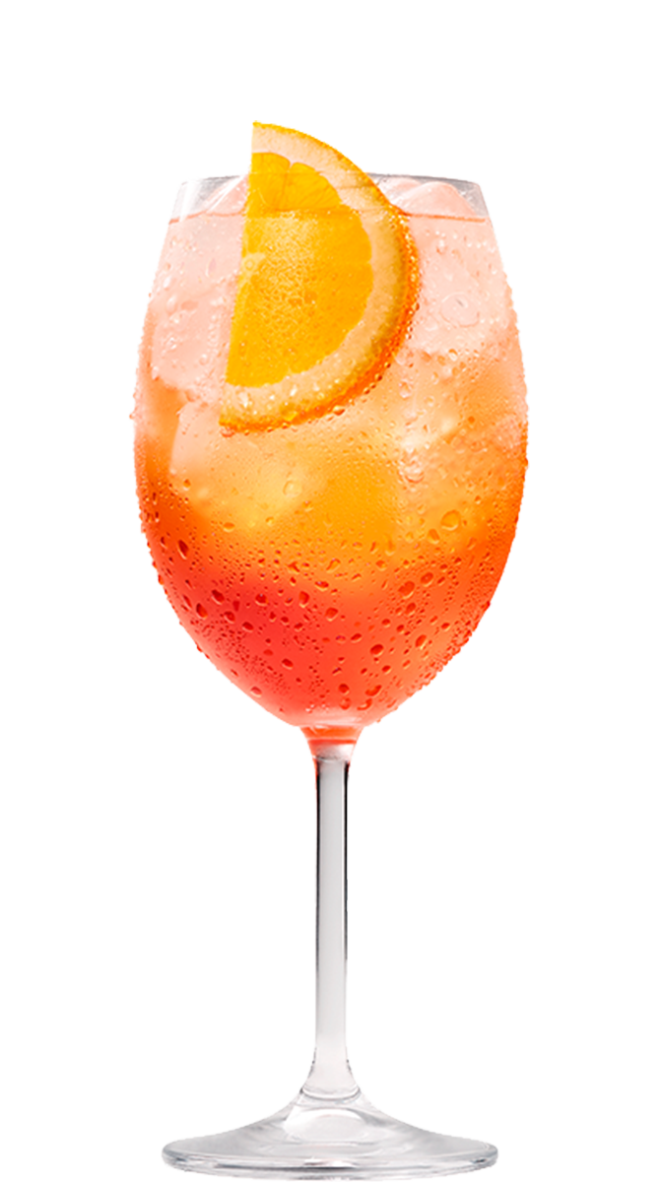
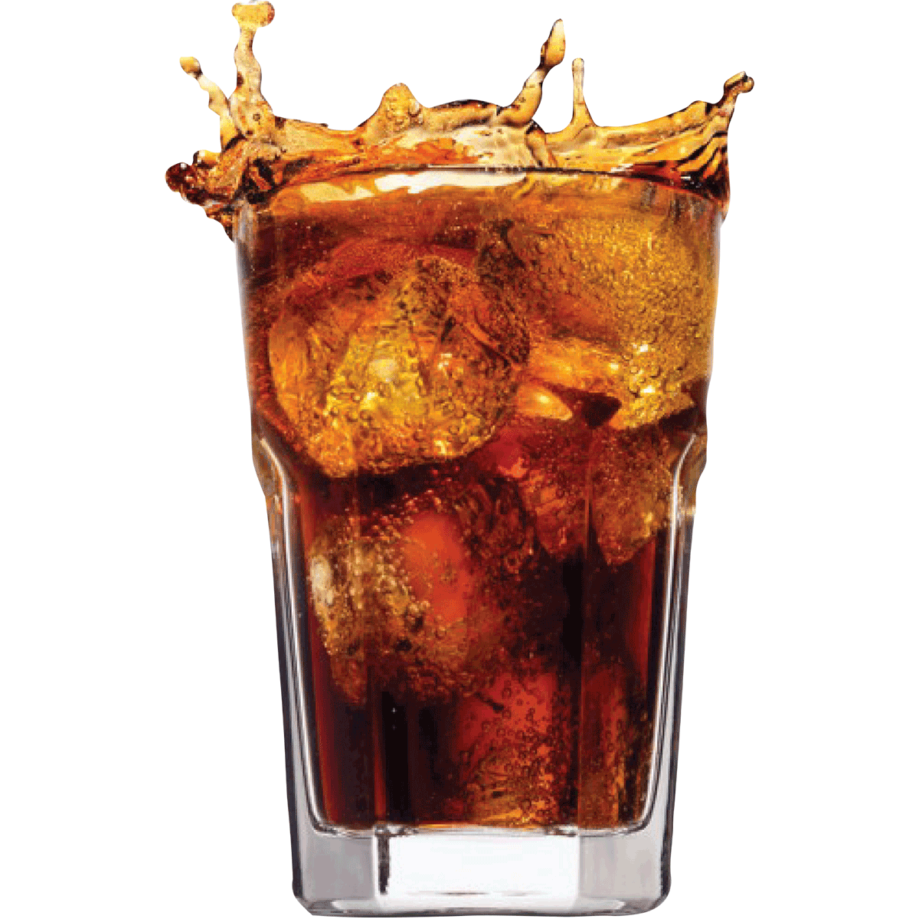
62. Nevezd meg a koktél a kép és a hozzávalók alapján!
3,5 cl Tequila 2 cl Cointreau 1,5 cl Citromlé
9 cl Prosecco
6 cl Aperol
egy spricc szóda
5 cl Fehér rum
1 dl Cola
1 cikk Lime
4cl tiszta vodka 2cl őszibarack likőr
narancslé
áfonyalé
Notes:
Hercules kút, Visegrád

Slide 110
63. Mely sportot űzte Eddie, a sas?
Siklóernyő
Műugrás
Síugrás
Notes:
Hercules kút, Visegrád

Slide 111
64. Igaz vagy hamis?
A méhek tánccal kommunikálnak
A kínai Nagy Fal látható az űrből
A levegő visszatartás világrekordja 19 perc 37 másodperc
Notes:
Hercules kút, Visegrád

Slide 112
65. Miket készített a pintér?
Kerekeket
Hordókat
Lábbeliket
Notes:
Hercules kút, Visegrád

Slide 113
66. Hogy hívják az alábbi állatokat?
B.
C.
A.
D.
E.
Notes:
Hercules kút, Visegrád

Slide 114
67. Ha két tyúk két nap alatt két tojást tojik, akkor hány tyúk tojik 10 nap alatt 10 tojást?
1
2
5
10
20
Notes:
Hercules kút, Visegrád

Slide 115
68. Párosítsd össze a vallásokat, mitológiákat a hozzájuk tartozó istennel!
Hinduizmus
Iszlám
Római mitológia
Skandináv mitológia
Egyiptomi mitológia
Odin
Jupiter
Allah
Visnu
Ré

Slide 116
69. Legkevesebb hány határátkelőn kell átkelnem, ha Kijevből utazok autóval Párizsba?
3
4
5
Notes:
Hercules kút, Visegrád

Slide 117
70. Ki nem volt cápa az RTL Cápák között című műsorában?
Balogh Levente
Moldován András
Tomán Szabina
Gattyán György
Balogh Péter
Notes:
Hercules kút, Visegrád

Slide 118
71. Hogy hívják az alábbi álatok csoportosulásait?
Farkasok
Madarak
Elefántok
Birkák
Ló
Notes:
Hercules kút, Visegrád

Slide 119
72. Milyen bútor a rekamié?
Kanapé
Konyha szekrény
Üveges vitrin
Notes:
Hercules kút, Visegrád

Slide 120
73. Az alábbiak közül melyik NEM Isztambul régebbi neve?
Konstantinápoly
Bizánc
Alexandria
Notes:
Hercules kút, Visegrád

Slide 121
74. Párosítsd össze a műveket írójukkal!
George Orwell
Frank Herbert
Gabriel García Márquez
Stephen King
Suzanne Collins
100 év magány
Az
Éhezők viadala
Dűne
1984

Slide 122
75. Melyik részecske NEM része az atomnak?
Foton
Proton
Neutron
Elektron
Notes:
Hercules kút, Visegrád

Slide 123
76. Hogy hívják az alábbi járműveket?
A.
B.
C.
D.
E.

Slide 124
77. Melyik gyerekdalok kottáját látod?
Notes:
Hercules kút, Visegrád

Slide 125
78. Melyik nem egy étel neve?
Tejfölös csodabogár
Mákos pity-puty
Csokis lófarok
Notes:
Hercules kút, Visegrád

Slide 126
79. Mi található minden szerves vegyületben?
Szén
Nitrogén
Oxigén
Hidrogén
Notes:
Hercules kút, Visegrád

Slide 127
80. Hány emeletes a szolnoki toronyház?
22
23
24
Notes:
Hercules kút, Visegrád

Slide 128
81. Modern zenék középkori stílusban. Mik a zenék címei?
Notes:
Hercules kút, Visegrád

Slide 129
2. Felvonás megoldásai

Slide 130
41. Valós vagy kitalált személy?
Dobó István
Spartacus
Rómeó és Júlia
Sherlock Holmes
Toldi Miklós
Valós
Valós
Kitalált
Kitalált
Valós

Slide 131
42. Melyik országokban vannak az alábbi épületek?
B.
A.
Kína
(Pekingi Nemzeti Stadion)
Görögország (Parthenón)
C.
D.
Kambodzsa
(Angkorvat)
Egyesült Arab Emírségek
(Burdzs al-Arab)
Notes:
Hercules kút, Visegrád

Slide 132
43. Hány filmben szerepelt együtt Bud Spencer és Terence Hill?
18
9
18
32
Notes:
Hercules kút, Visegrád

Slide 133
44. A szárazjég kémiailag …
Szilárd szén-dioxid
Desztillált vízből képződött jég
Szilárd szén-dioxid
Szilárd kén-dioxid
Notes:
Hercules kút, Visegrád

Slide 134
45. Mi nincs az ír kávéban?
Barnasör
Cukor
Barnasör
Whisky
Notes:
Hercules kút, Visegrád

Slide 135
46. Mit jelent a libidó
Gyermekjáték
Nemi vágy
Könyvtár idegenszóval
Nemi vágy
Notes:
Hercules kút, Visegrád

Slide 136
47. Kik töltik be jelenleg az alábbi pozíciókat a magyar kormányban?
Belügyminiszter
Pénzügyminiszter
Nemzetgazdasági miniszter
Építési és közlekedési miniszter
Külügyminiszter
Pintér Sándor
Varga Mihály
Nagy Márton
Lázár János
Szijjártó Péter
Notes:
Hercules kút, Visegrád

Slide 137
48. Milyen hangszer van a képen?
A.
B.
Marimba
Pánsíp
C.
Líra
E.
D.
Szitár
Citera
Notes:
Hercules kút, Visegrád

Slide 138
49. Mi az S.O.S. morzekódja?
∙∙∙−−−∙∙∙
∙∙∙−−−∙∙∙
−−−∙∙∙−−−
∙∙−−∙∙
Notes:
Hercules kút, Visegrád

Slide 139
50. Felismered a gyógynövényeket?
A.
Homoktövis
B.
Aloe Vera
D.
C.
E.
Körömvirág
Levendula
Kamilla
Notes:
Hercules kút, Visegrád

Slide 140
51. Milyen messze volt a villám, ha a villám észlelése és a mennydörgés között 10 másodperc telt el?
kb. 3500 méterre
kb. 800 méterre
kb. 3500 méterre
kb. 12 400 méterre
A hang 30 fokos levegőben kb. 350 métert tesz meg másodpercenként
Notes:
Hercules kút, Visegrád

Slide 141
52. Melyik csillagkép látható az ábrán?
A.
B.
Göncölszekér
Orion, a vadász
C.
Skorpió
Notes:
Hercules kút, Visegrád

Slide 142
53. Melyik sportág szerepelt idén először az olimpián?
Breaktánc
Breaktánc
Gördeszkázás
Sportmászás
Hullámlovaglás
Golf
Notes:
Hercules kút, Visegrád

Slide 143
54. Felismered az országot?
A.
B.
Görögország
Oroszország
D.
C.
India
E.
Mexikó
Japán
Notes:
Hercules kút, Visegrád

Slide 144
55. Melyik Petőfi által írt versek első sorai a következők?
Még nyílnak a völgyben a kerti virágok Még zöldel a nyárfa az ablak előtt, De látod amottan a téli világot?
Talpra magyar, hí a haza! Itt az idő, most vagy soha!
Ej, mi a kő! tyúkanyó, kend A szobában lakik itt bent?
Egész uton – hazafelé – Azon gondolkodám: Miként fogom szólítani Rég nem látott anyám?
Anyám tyúkja
Szeptember végén
Nemzeti dal
Füstbe ment terv
Notes:
Hercules kút, Visegrád

Slide 145
56. Mely számokat jelentik az alábbi római számok?
3784
MMMDCCLXXXIV
CDXCVII
MDCCLXXIX
DCXXXVIII
CCCLXXIV
497
1779
638
374
Notes:
Hercules kút, Visegrád

Slide 146
57. Milyen néven ismerhetjük az alábbi streamereket?
A.
B.
PSG Ogli7
C.
Ninja
D.
E.
Nessaj
TheVR
Pisti és Jani
Zsozé Atya
Notes:
Hercules kút, Visegrád

Slide 147
58. Hogy hívják az alábbi karaktereket szuperhősként?
Batman
Bruce Wayne
Tony Stark
Peter Parker
Natasha Romanoff
Erik Lensherr
Vasember
Pókember
Fekete özvegy
Magneto
Notes:
Hercules kút, Visegrád

Slide 148
59. Mit jelent a sunda-bunda?
Mások előtt titokban, rejtve
Meleg női bunda
Mások előtt titokban, rejtve
A bundakészítő mester műhelye
Notes:
Hercules kút, Visegrád

Slide 149
60. Melyik város híres a Broadway színházairól?
London
Los Angeles
Párizs
Berlin
New York
New York
Notes:
Hercules kút, Visegrád

Slide 150
61. Párosítsd össze az ország himnuszát a zászlójával!
Notes:
Hercules kút, Visegrád

Slide 151
62. Nevezd meg a koktél a kép és a hozzávalók alapján!
Aperol
Spritz
Cuba
Libre
Sex on the Beach
Margarita
3,5 cl Tequila 2 cl Cointreau 1,5 cl Citromlé
9 cl Prosecco
6 cl Aperol
egy spricc szóda
5 cl Fehér rum
1 dl Cola
1 cikk Lime
4cl tiszta vodka 2cl őszibarack likőr
narancslé
áfonyalé
Notes:
Hercules kút, Visegrád

Slide 152
63. Mely sportot űzte Eddie, a sas?
Síugrás
Siklóernyő
Műugrás
Síugrás
Notes:
Hercules kút, Visegrád

Slide 153
64. Igaz vagy hamis?
A méhek tánccal kommunikálnak
A kínai Nagy Fal látható az űrből
A levegő visszatartás világrekordja 19 perc 37 másodperc
Igaz
Hamis
Hamis
A világrekord 24 perc 37 másodperc
Notes:
Hercules kút, Visegrád

Slide 154
65. Miket készített a pintér?
Hordókat
Kerekeket
Hordókat
Lábbeliket
Notes:
Hercules kút, Visegrád

Slide 155
66. Hogy hívják az alábbi állatokat?
B.
C.
A.
Pikachu
Szenilla
Vuk
D.
E.
Timon
Tapsi Hapsi
Notes:
Hercules kút, Visegrád

Slide 156
67. Ha két tyúk két nap alatt két tojást tojik, akkor hány tyúk tojik 10 nap alatt 10 tojást?
Ha 2 tyúk 2 nap alatt 2 tojást tojik, akkor 1 tyúk 2 nap alatt 1 tojást.
Tehát a tyúkok minden második nap tojnak.
Így egy tyúk 10 nap alatt 5 tojást tojik.
Tehát 2 tyúk fog 10 nap alatt 10 tojást tojni
1
2
5
10
20
2
Notes:
Hercules kút, Visegrád

Slide 157
68. Párosítsd össze a vallásokat, mitológiákat a hozzájuk tartozó istennel!
Hinduizmus
Iszlám
Római mitológia
Skandináv mitológia
Egyiptomi mitológia
4. Visnu
3. Allah
2. Jupiter
1. Odin
5. Ré

Slide 158
69. Legkevesebb hány határátkelőn kell átkelnem, ha Kijevből utazok autóval Párizsba?
3
4
5
3
1. Ukrajnából Lengyelországba
2. Lengyelországból Németországba
3. Németországból Franciaországba
Notes:
Hercules kút, Visegrád

Slide 159
70. Ki nem volt cápa az RTL Cápák között című műsorában?
Gattyán György
Balogh Levente
Moldován András
Tomán Szabina
Gattyán György
Balogh Péter
Notes:
Hercules kút, Visegrád

Slide 160
71. Hogy hívják az alábbi álatok csoportosulásait?
Falka
Farkasok
Madarak
Elefántok
Birkák
Ló
Raj
Csorda
Nyáj
Ménes
Notes:
Hercules kút, Visegrád

Slide 161
72. Milyen bútor a rekamié?
Kanapé
Konyha szekrény
Üveges vitrin
Kanapé
Notes:
Hercules kút, Visegrád

Slide 162
73. Az alábbiak közül melyik NEM Isztambul régebbi neve?
Alexandria
Konstantinápoly
Bizánc
Alexandria
Notes:
Hercules kút, Visegrád

Slide 163
74. Párosítsd össze a műveket írójukkal!
George Orwell
Frank Herbert
Gabriel García Márquez
Stephen King
Suzanne Collins
5. 1984
4. Dűne
1. Száz év magány
2. Az
3. Éhezők viadala

Slide 164
75. Melyik részecske NEM része az atomnak?
Foton
Foton
Proton
Neutron
Elektron
Notes:
Hercules kút, Visegrád

Slide 165
76. Hogy hívják az alábbi járműveket?
A.
USS Enterprise
B.
Herbie
Ezeréves Sólyom
C.
Fekete Gyöngy
D.
E.
KITT

Slide 166
77. Melyik gyerekdalok kottáját látod?
Süss fel nap!
Bújj, bújj zöld ág
Cifra palota
Notes:
Hercules kút, Visegrád

Slide 167
78. Melyik nem egy étel neve?
Csokis lófarok
Tejfölös csodabogár
Mákos pity-puty
Csokis lófarok
Notes:
Hercules kút, Visegrád

Slide 168
79. Mi található minden szerves vegyületben?
Szén
Szén
Nitrogén
Oxigén
Hidrogén
Notes:
Hercules kút, Visegrád

Slide 169
80. Hány emeletes a szolnoki toronyház?
A szolnoki toronyház (a köznyelvben „huszonnégyemeletes”) a szolnoki pályaudvar előtt álló magasház, amely 81 méteres magasságával és 22 lakott emeletével Magyarország legmagasabb lakóépülete. 23. emeletén működik az Uránia csillagvizsgáló szolnoki egysége. Huszonnegyedik emelete valójában nincs.
23
22
23
24
Notes:
Hercules kút, Visegrád

Slide 170
81. Modern zenék középkori stílusban. Mik a zenék címei?
Eurorythmics - Sweet Dreams
Billie Eilish – Bad Guy
Rolling Stones – Paint it Black
Linkin Park – In the End
Gigi D’Agostino – L'Amour Toujours
Notes:
Hercules kút, Visegrád

Slide 171
Eredményhirdetés

